Slide 1
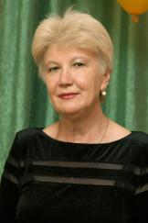
Министерство образования РМ
ПОРТФОЛИО
Таниной Натальи Петровны,
старшего воспитателя
МАДОУ «Центр развития ребенка – детский сад № 58»
Дата рождения: 27.12.1953 г.
Профессиональное образование: высшее, МГПИ им. М.Е. Евсевьева
Специальность: математика
Квалификация: учитель математики
Диплом: А-I № 458442
Дата выдачи: 05 июля 1975 г.
Общий трудовой стаж: 47 лет
Стаж педагогической работы (по специальности): 32 года
Наличие квалификационной категории: высшая
Дата последней аттестации: 22.05.2017 г.

Slide 2
Наличие инновационного опыта работы
https://upload2.schoolrm.ru/iblock/ec9/ec909eb103d19cd205d5254da376aa8b/Predstavlenie-pedagogicheskogo-opyta-starshego-vospitatelyaTaninoy-Natali-Petrovny.pdf

Slide 3
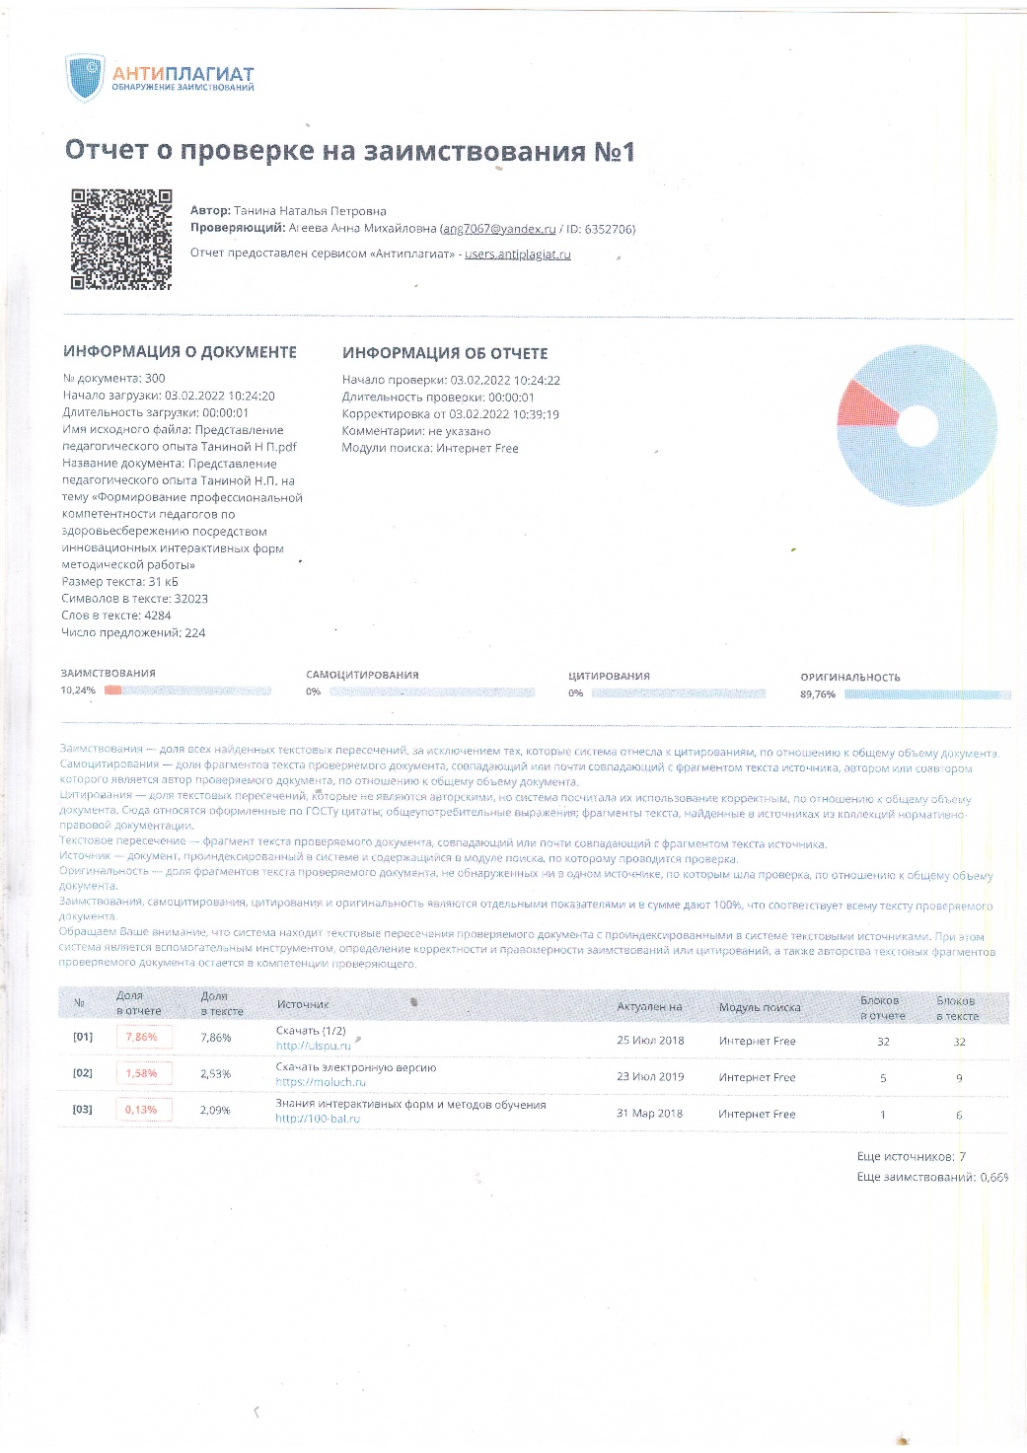

Slide 4
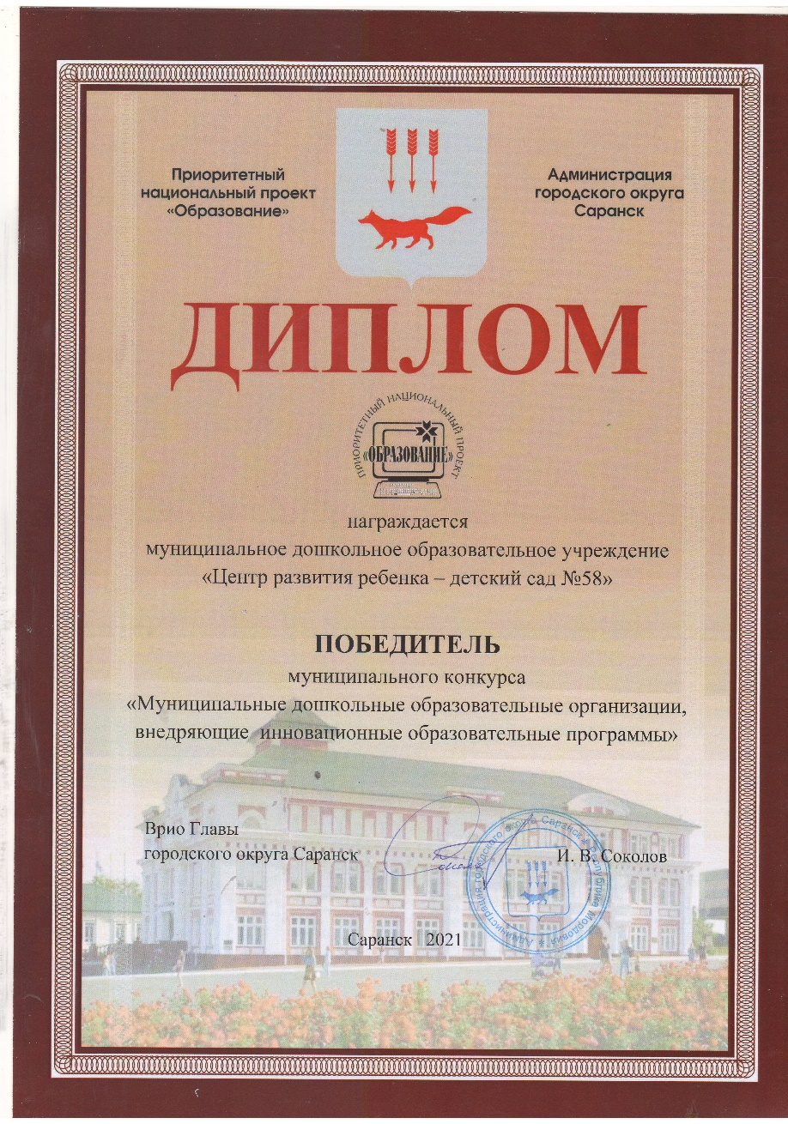
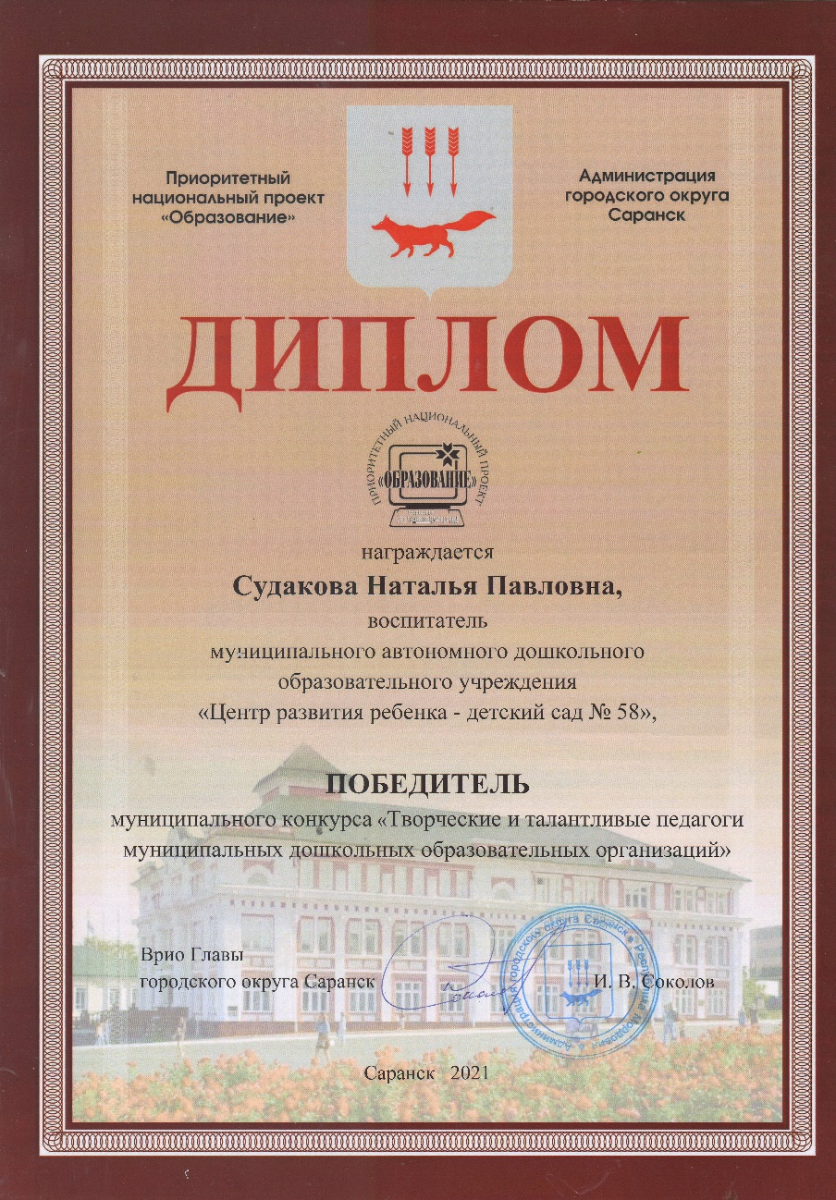
Методическое сопровождение материалов деятельности образовательной организации или отдельных педагогов на конференциях, семинарах, конкурсах.

Slide 5
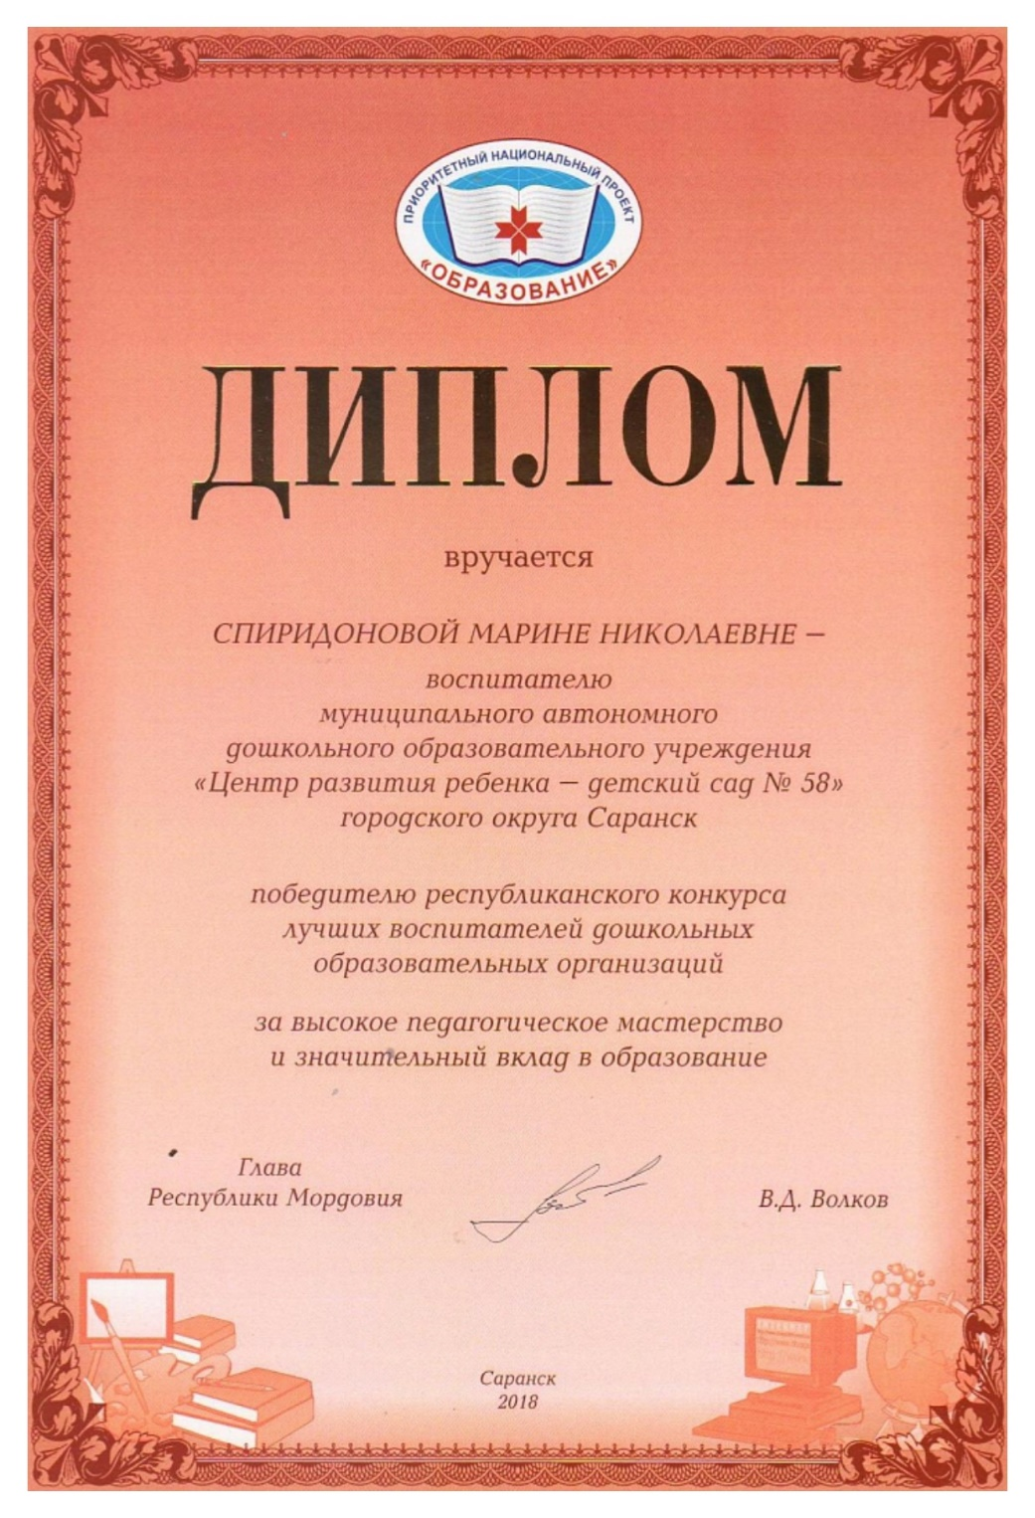

Slide 6
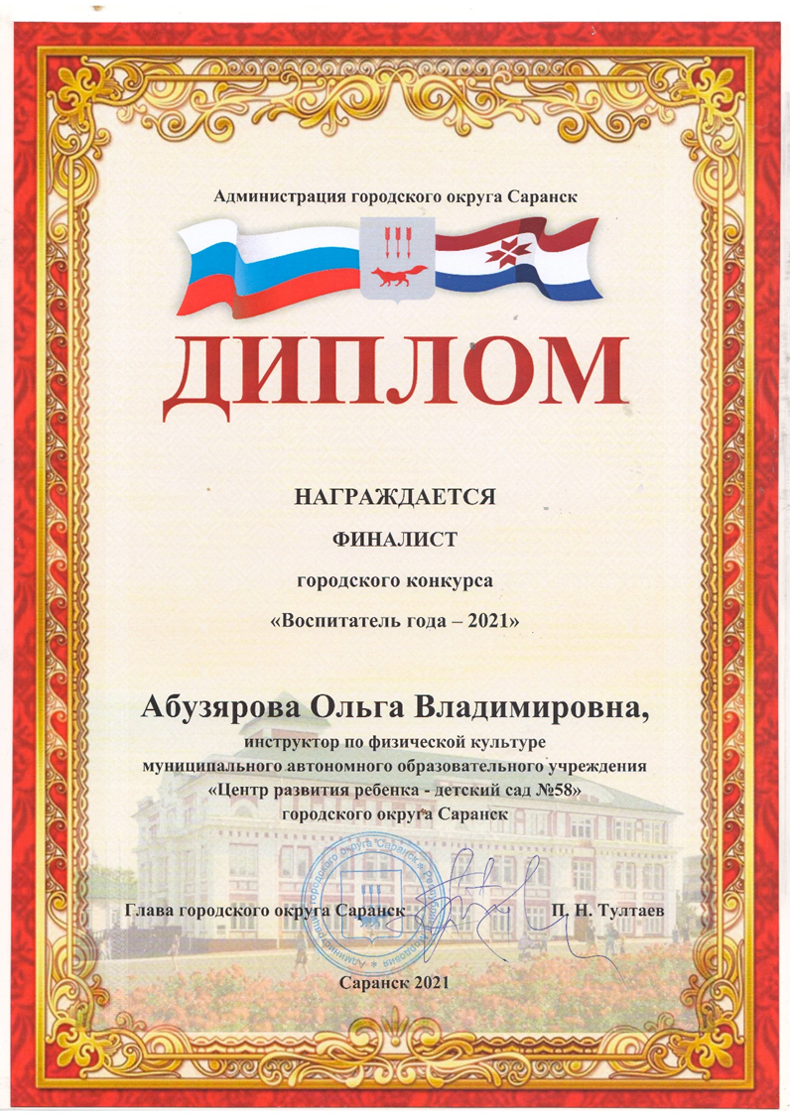

Slide 7
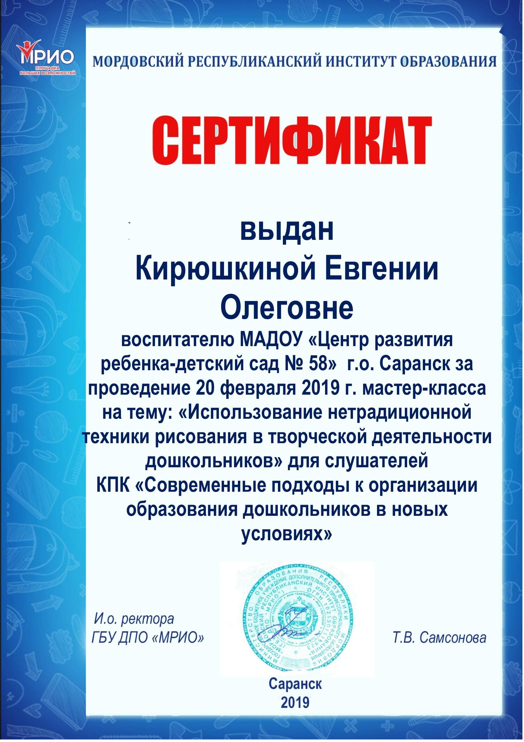

Slide 12
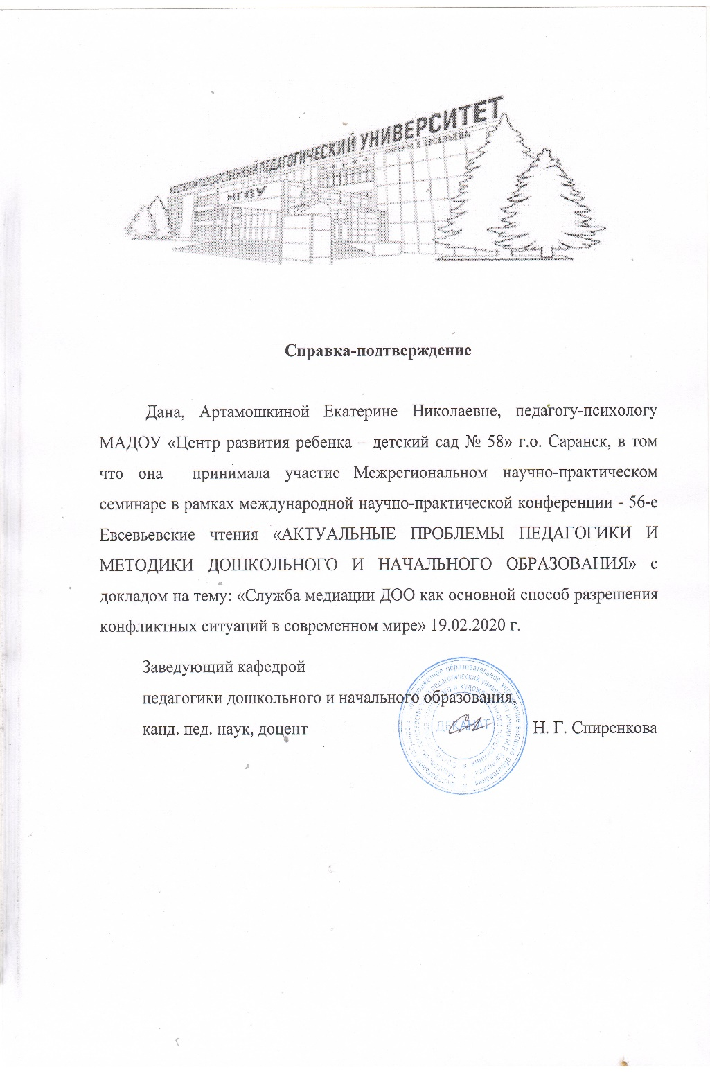

Slide 13
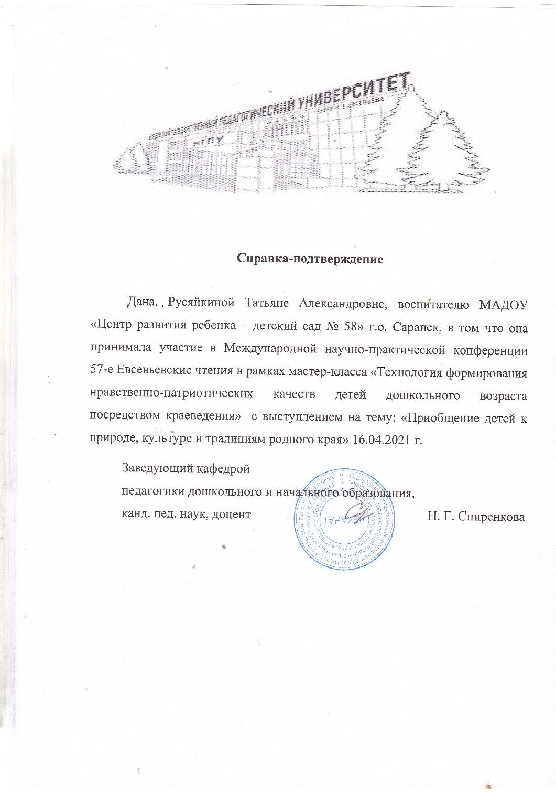

Slide 14
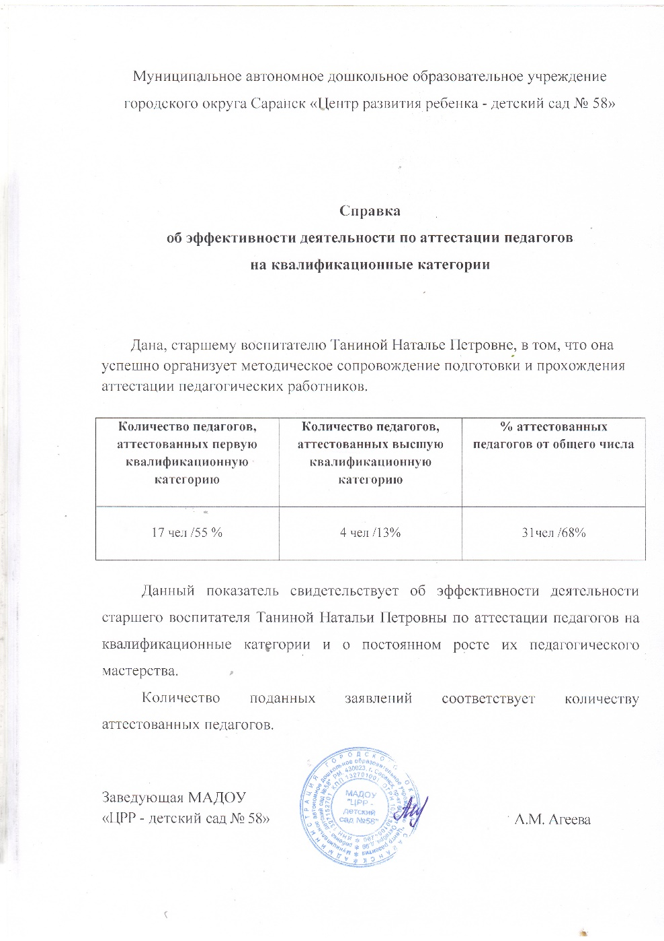
Эффективность деятельности
по аттестации педагогов на квалификационные категории

Slide 15
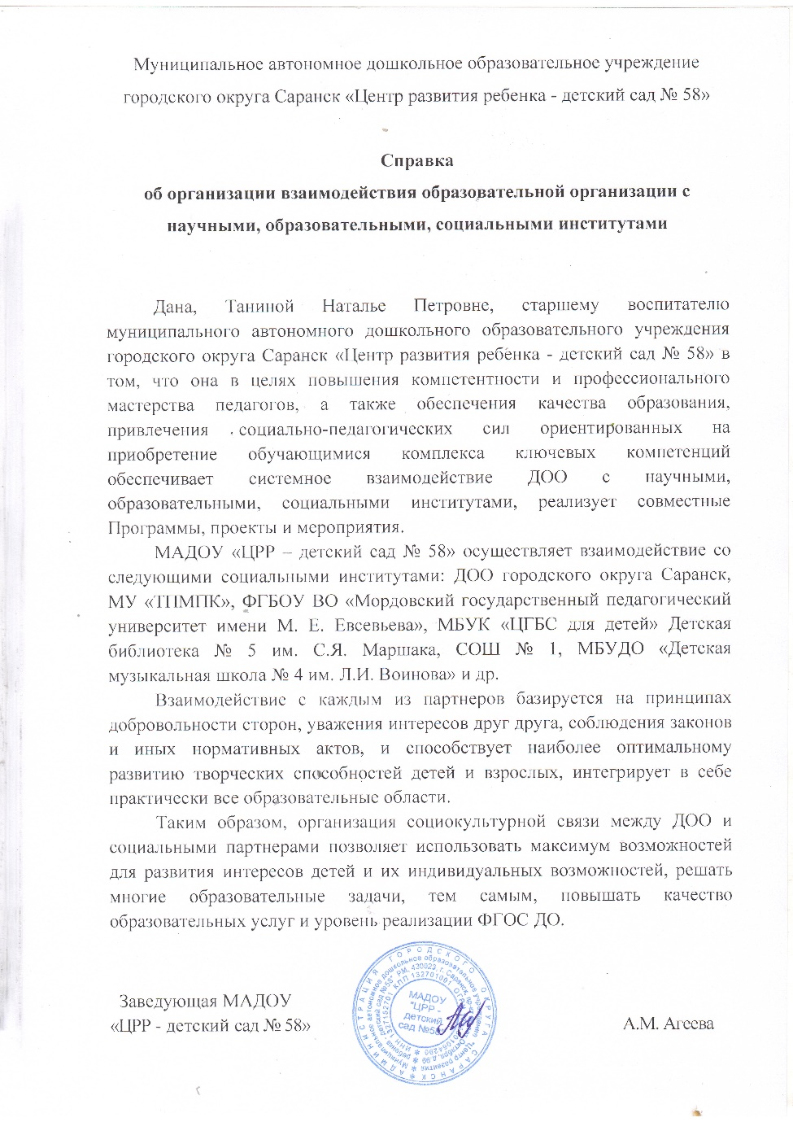
Организация взаимодействия образовательной организации с научными, образовательными, социальными институтами.

Slide 16
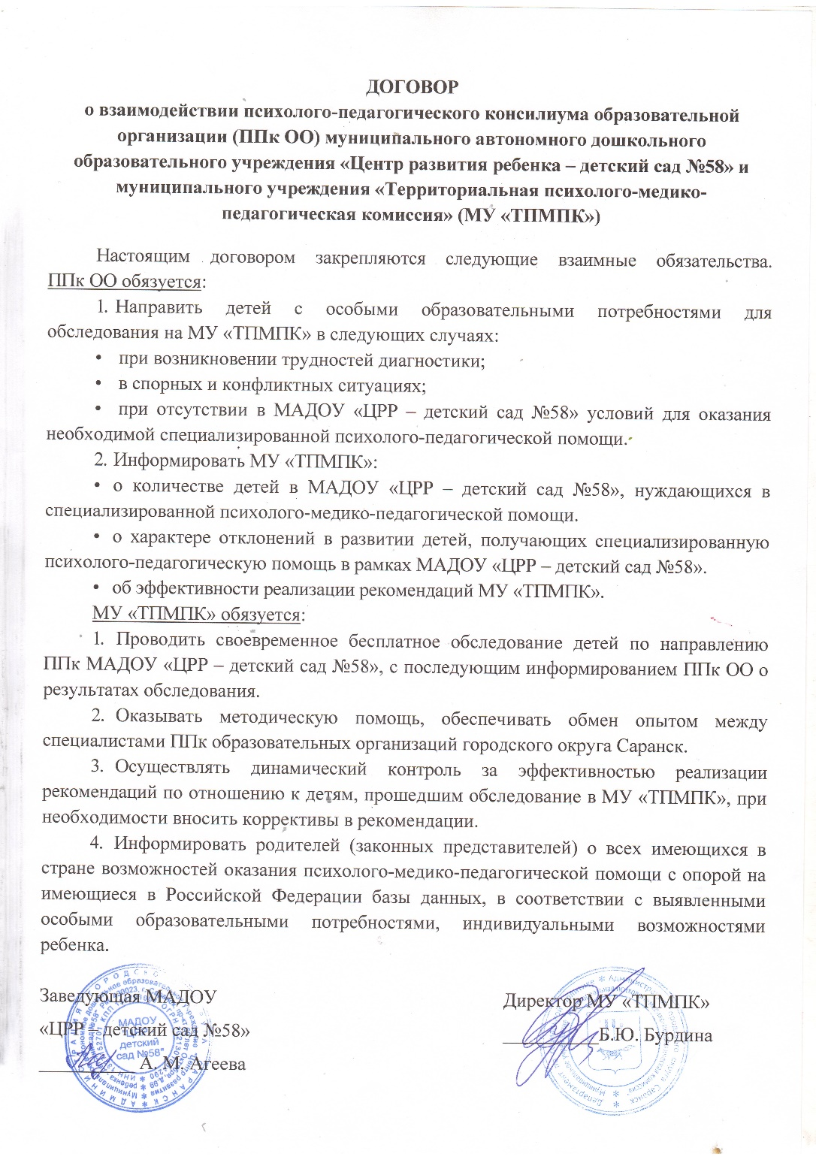
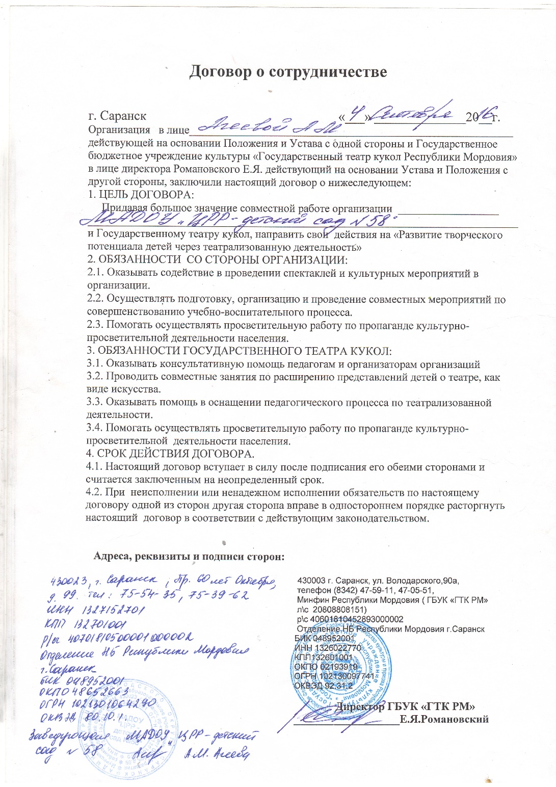

Slide 17
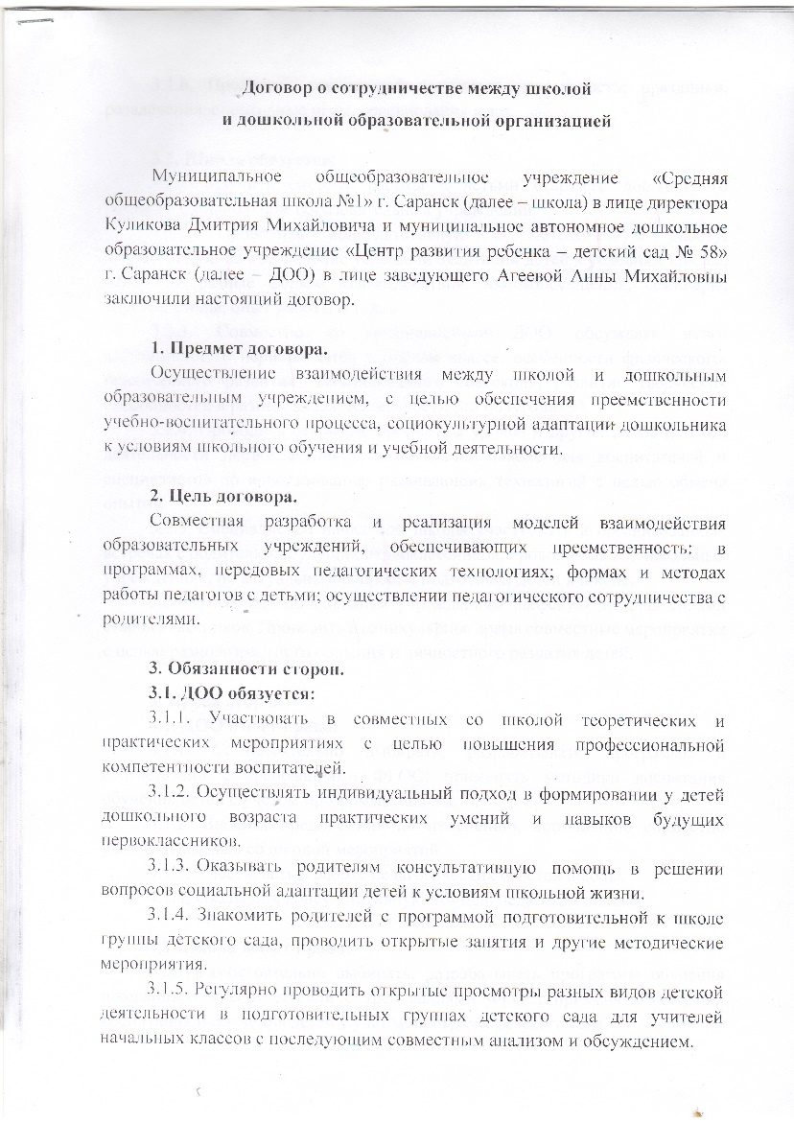
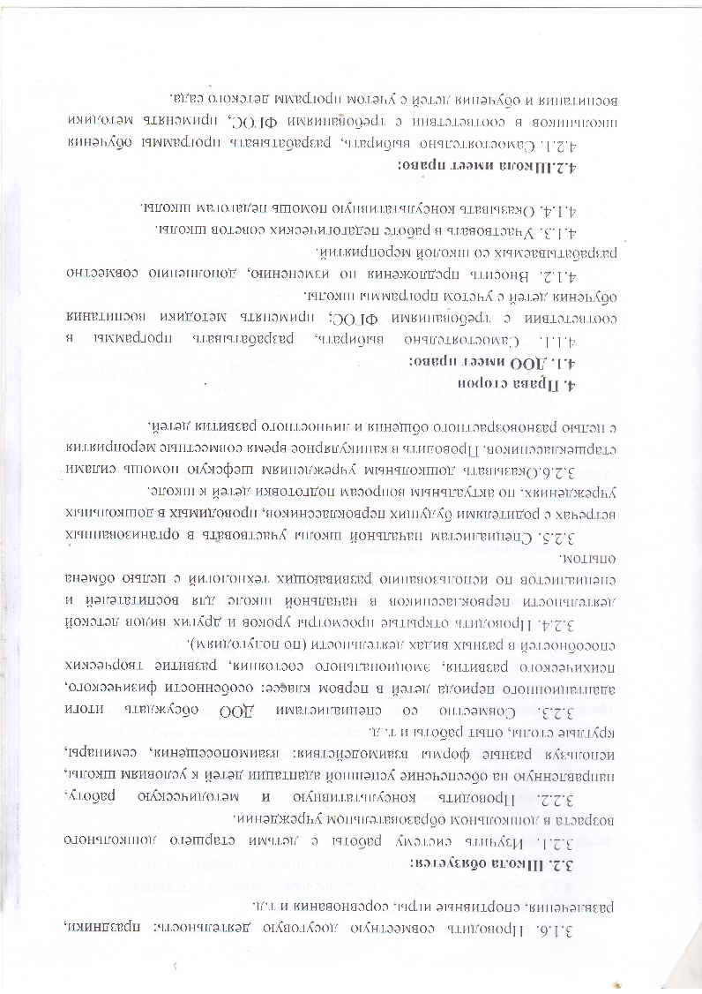
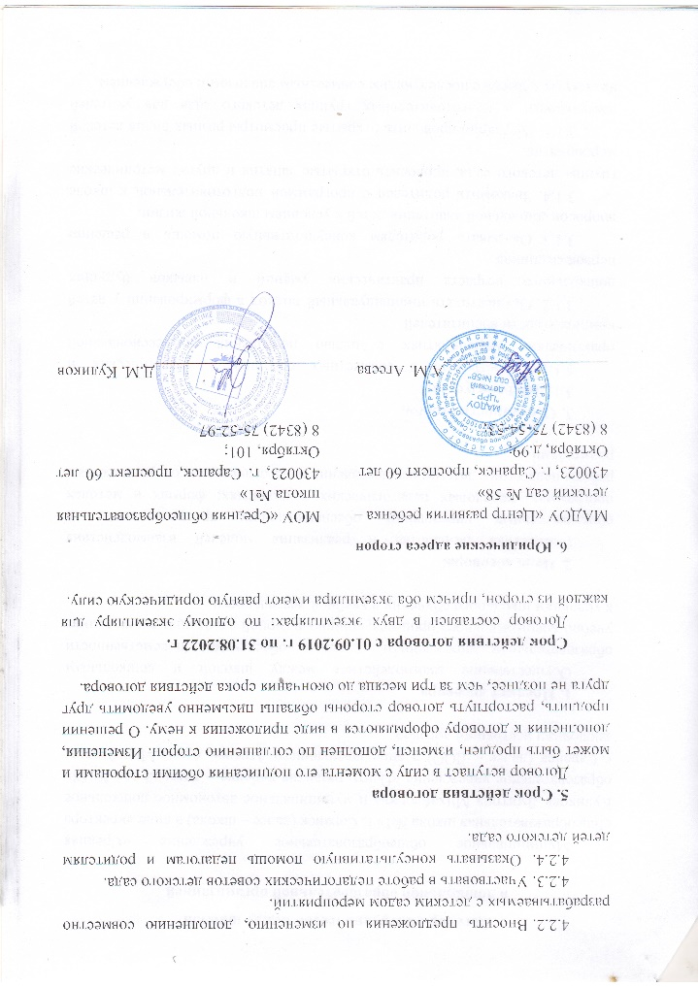

Slide 18
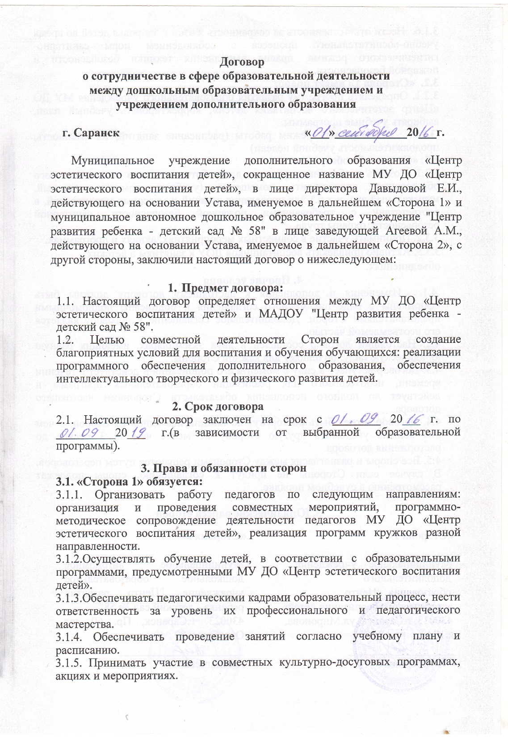
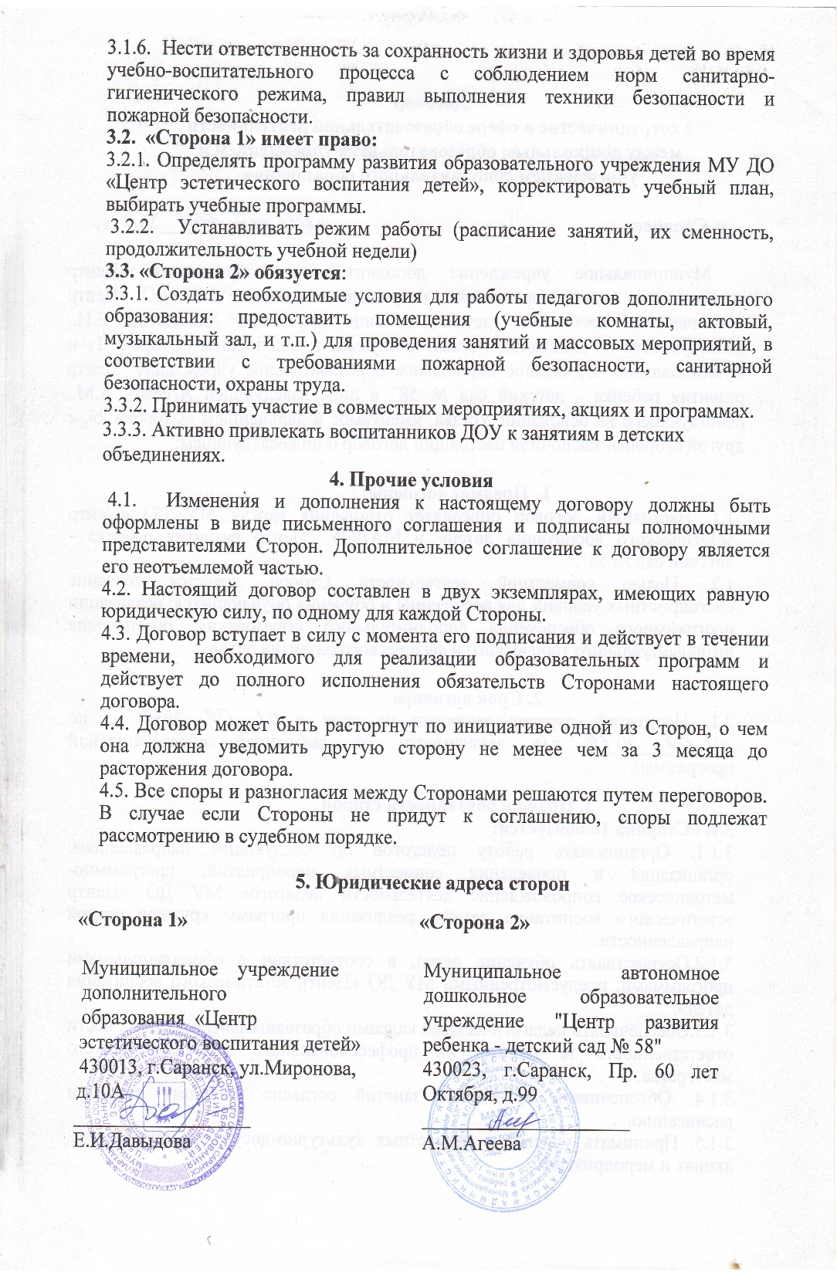

Slide 19
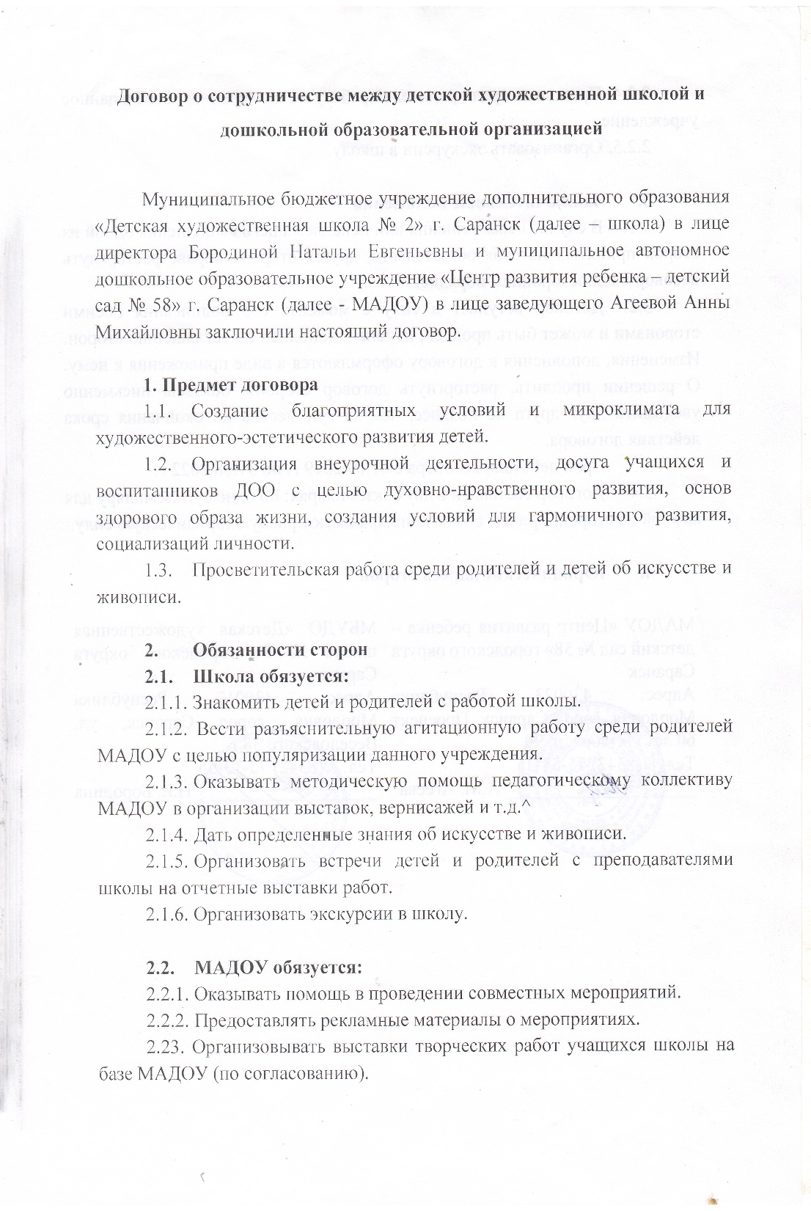
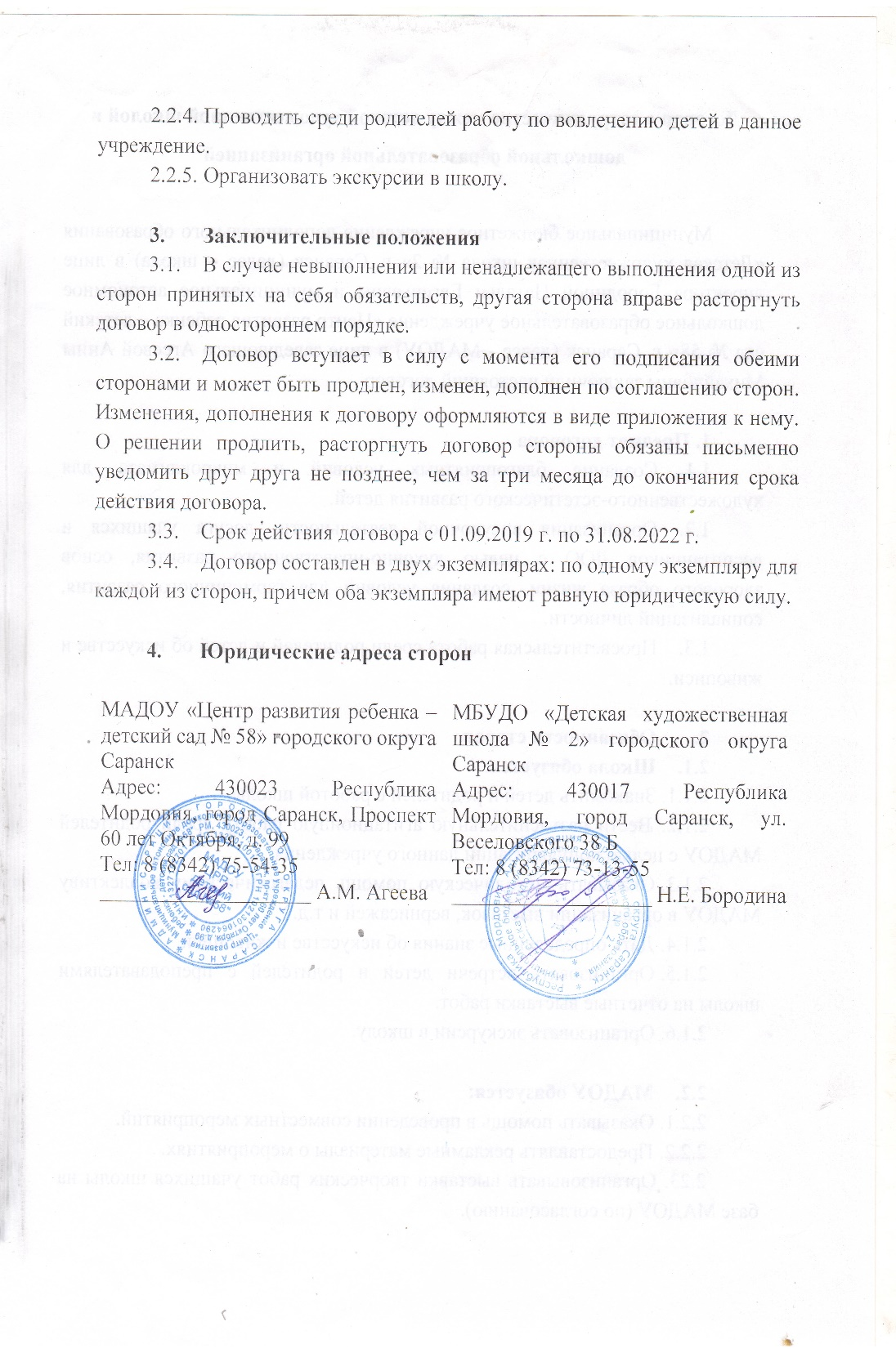

Slide 20
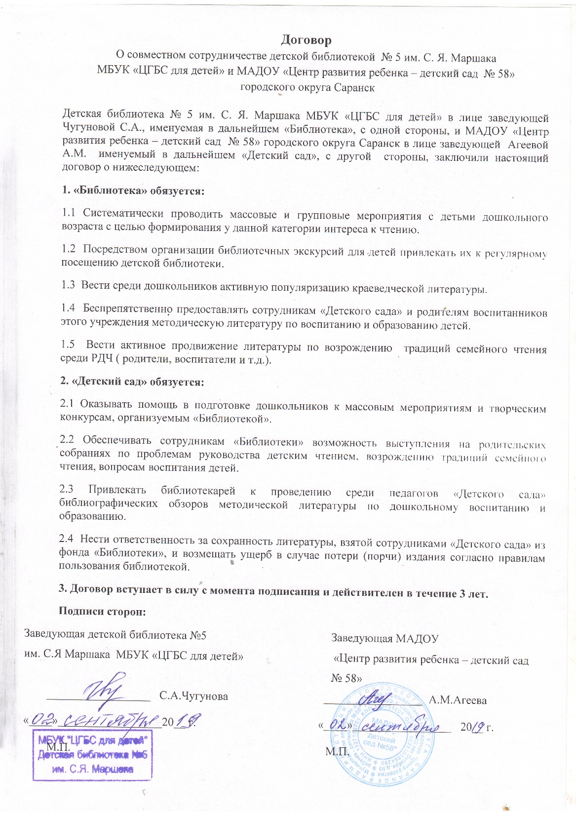

Slide 21
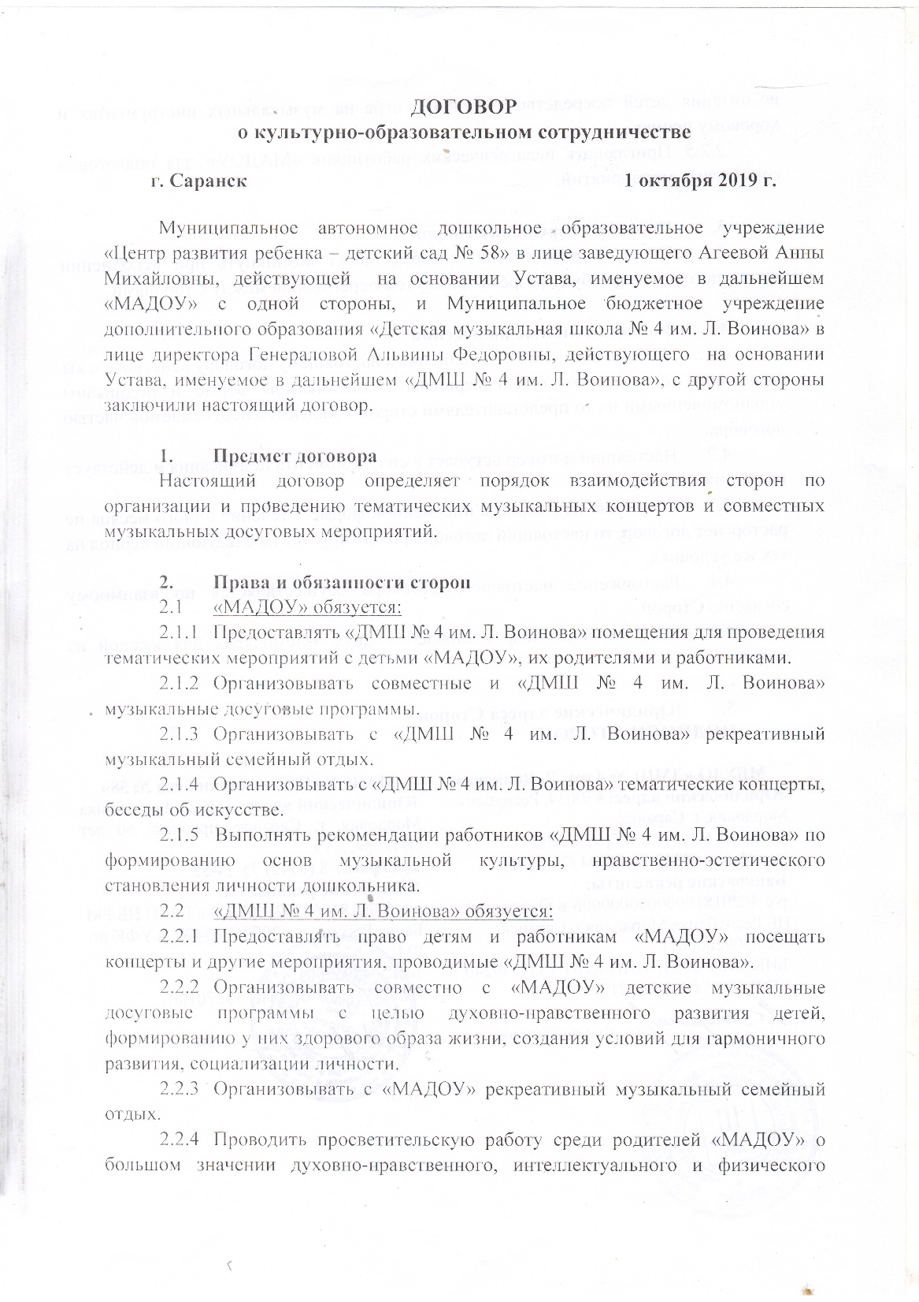
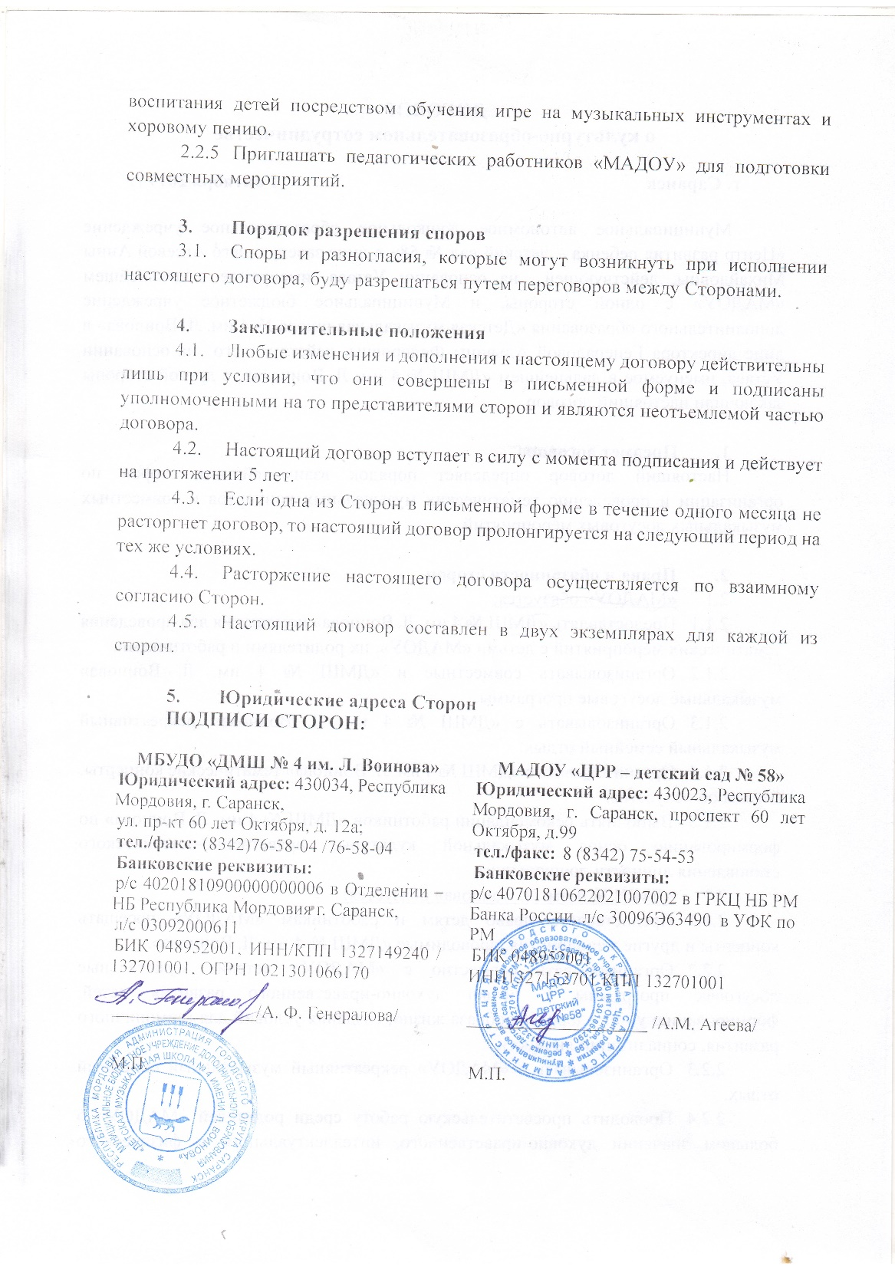

Slide 22
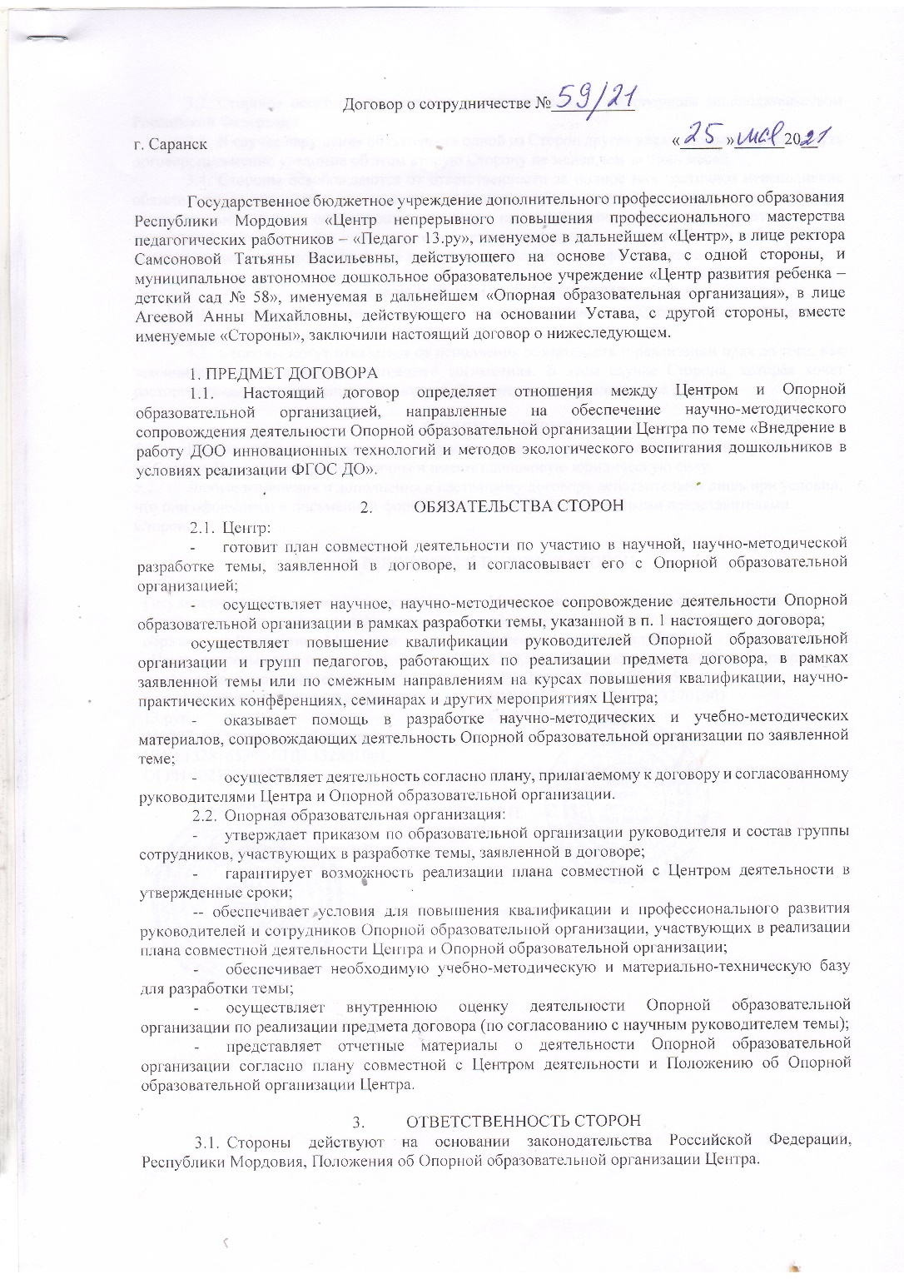
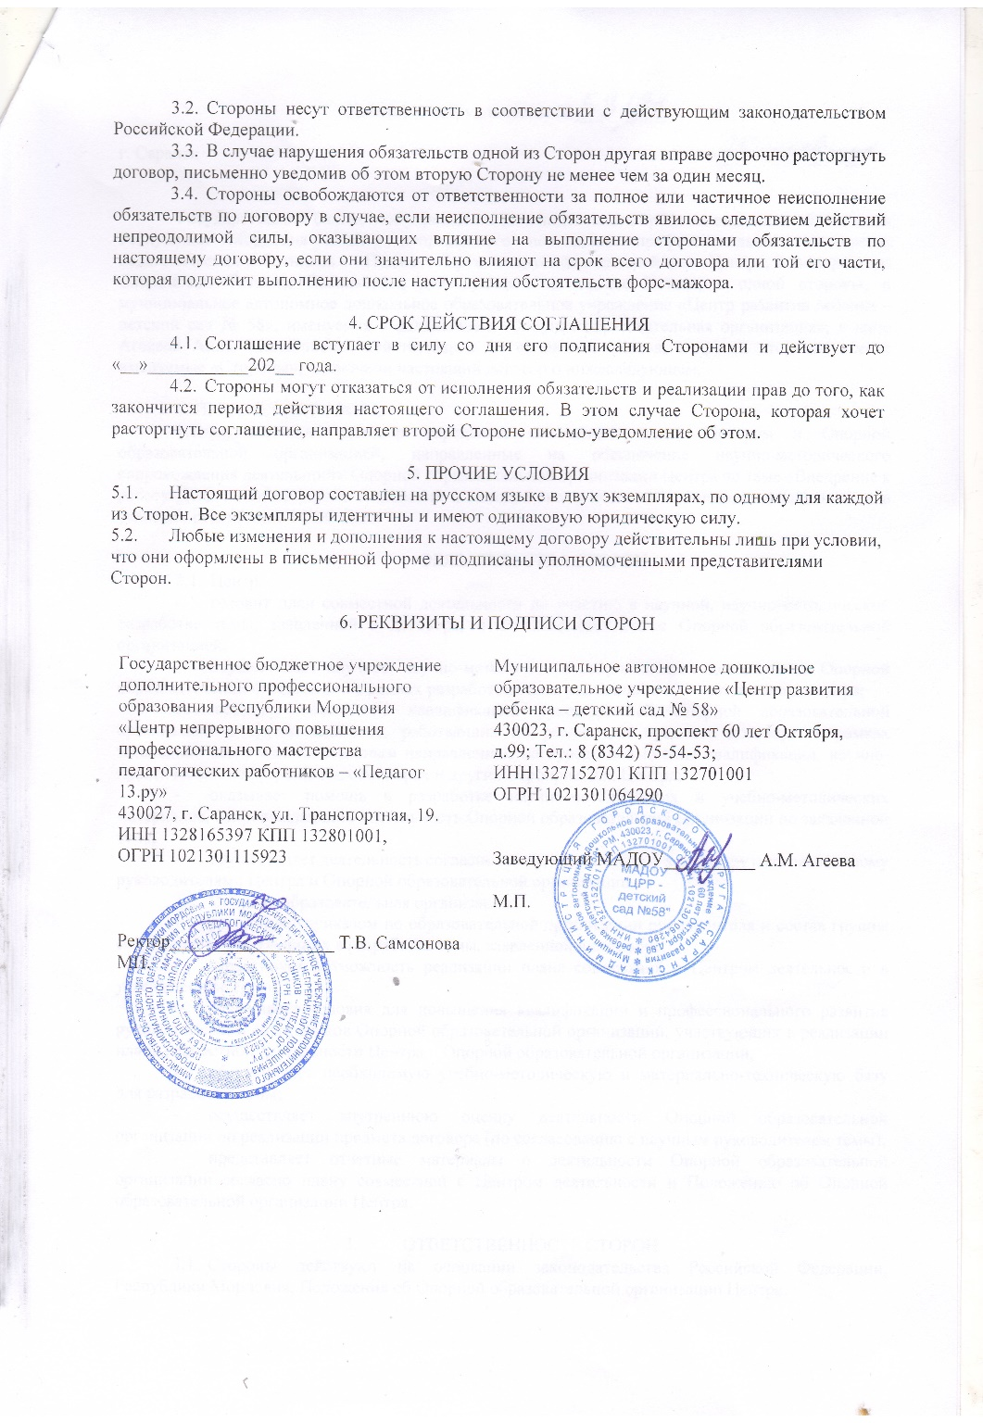

Slide 23
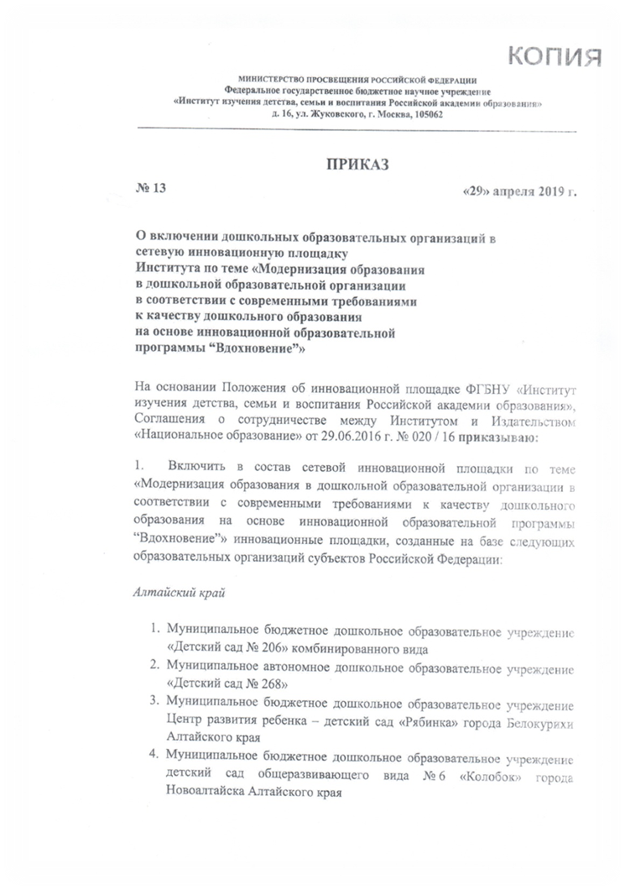
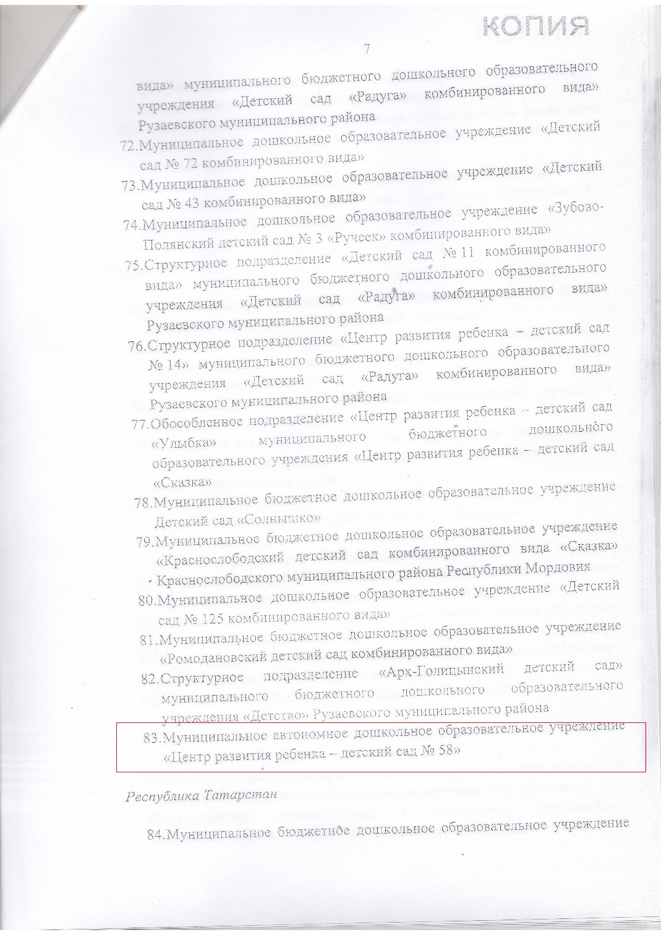

Slide 24
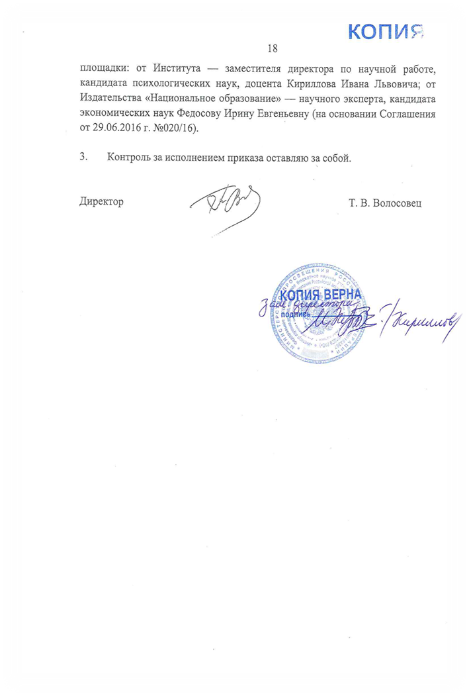
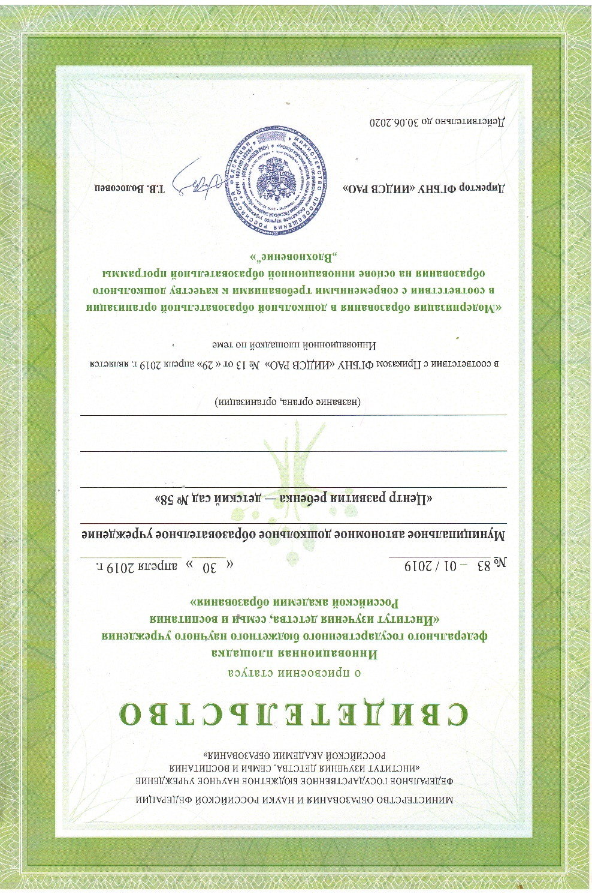

Slide 25
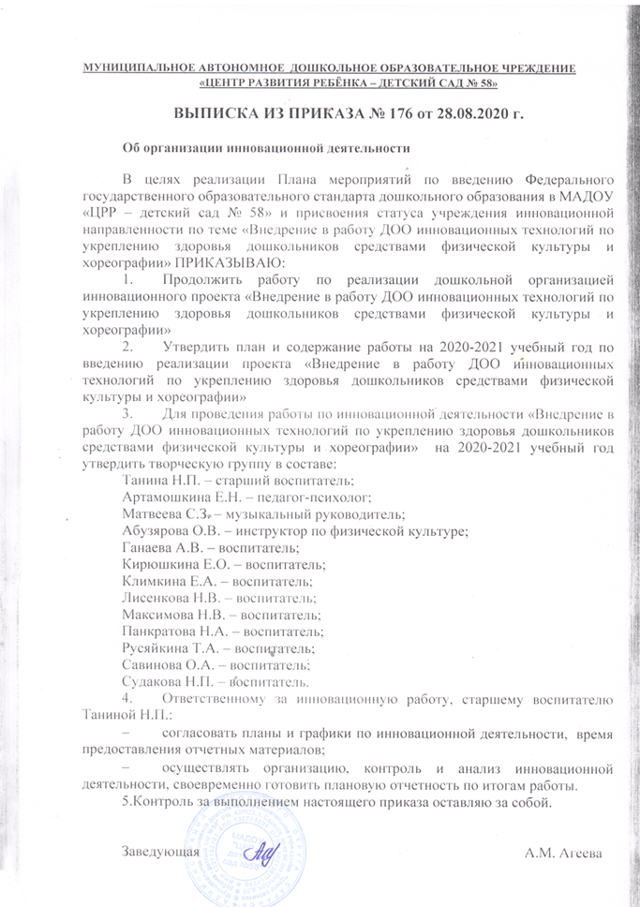
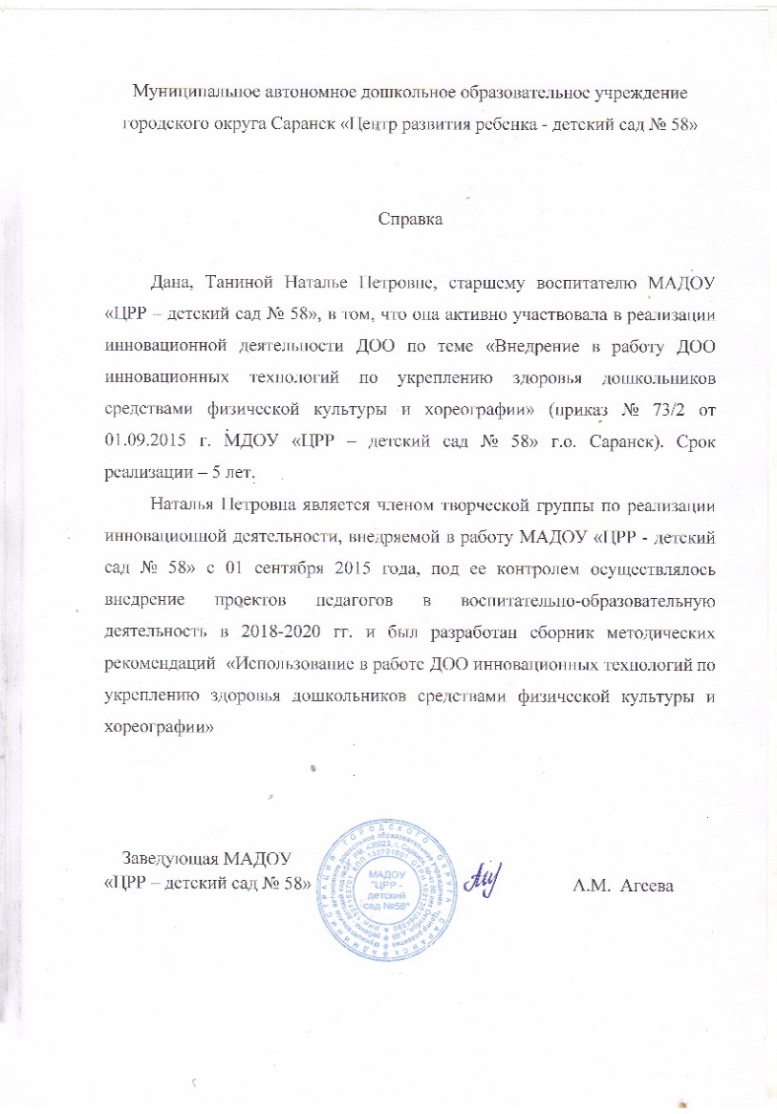
Результаты личного участия в инновационной деятельности (экспериментальной деятельности).
На муниципальном уровне
«Внедрение в работу ДОО инновационных технологий по укреплению здоровья дошкольников средствами физической культуры и хореографии»

Slide 26
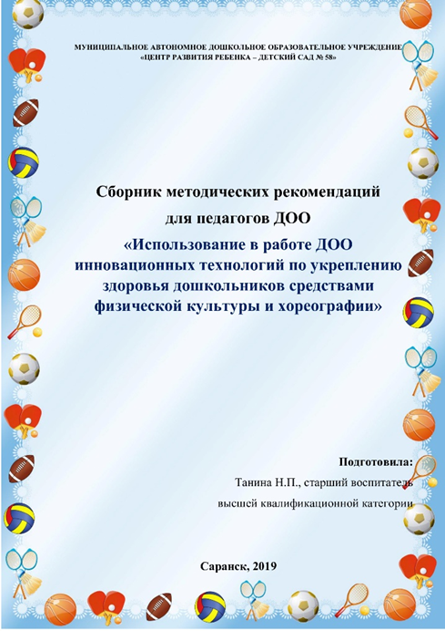
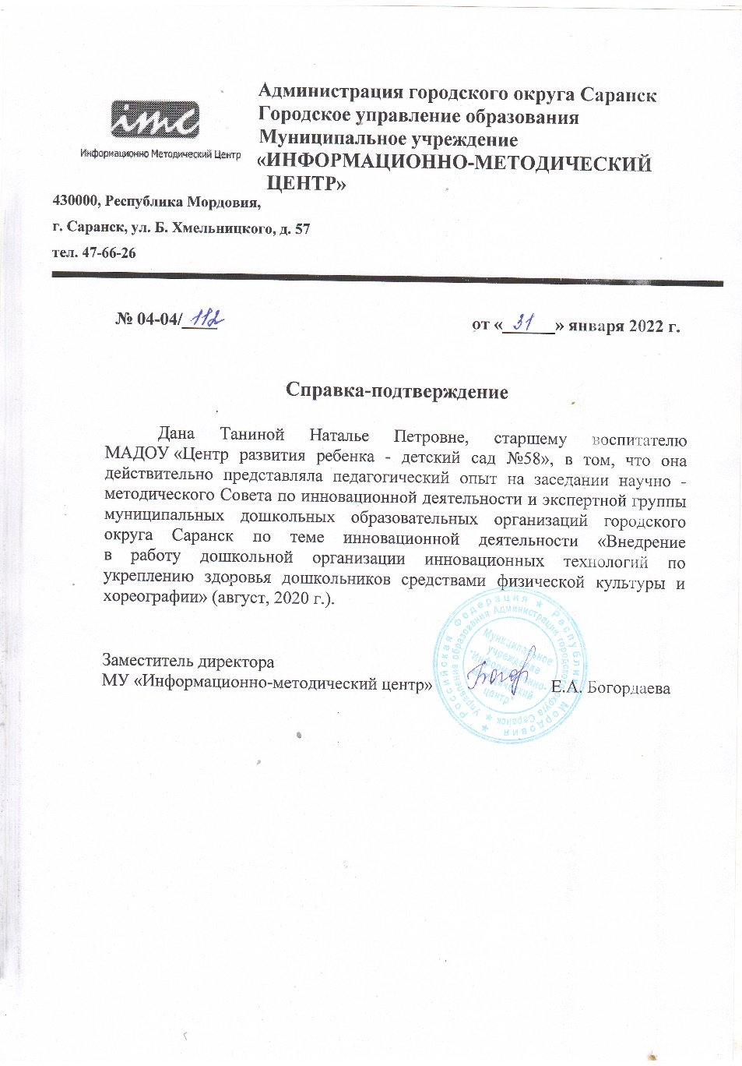

Slide 27
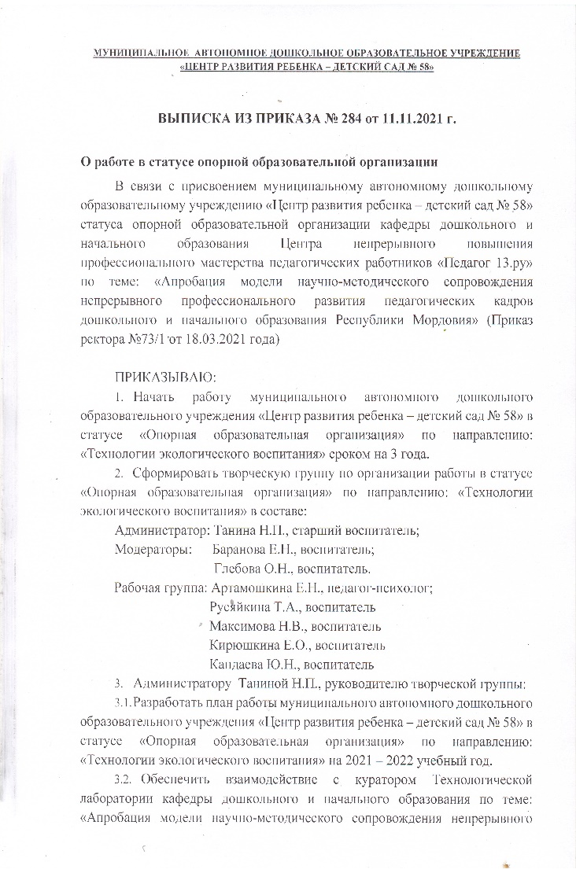
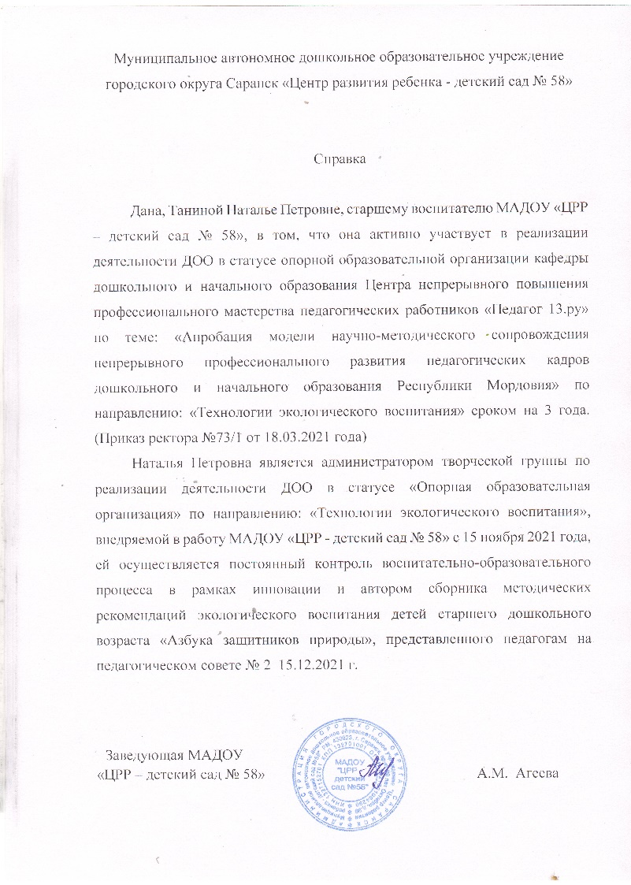
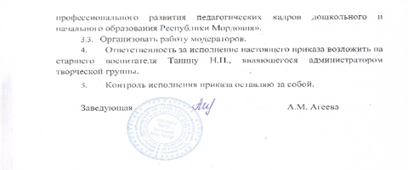
Республиканский уровень
Статус опорной образовательной организации кафедры дошкольного и начального образования Центра непрерывного повышения профессионального мастерства педагогических работников «Педагог 13.ру» по теме: «Апробация модели научно-методического сопровождения непрерывного профессионального развития педагогических кадров дошкольного и начального образования Республики Мордовия» по направлению «Технологии экологического воспитания»

Slide 28
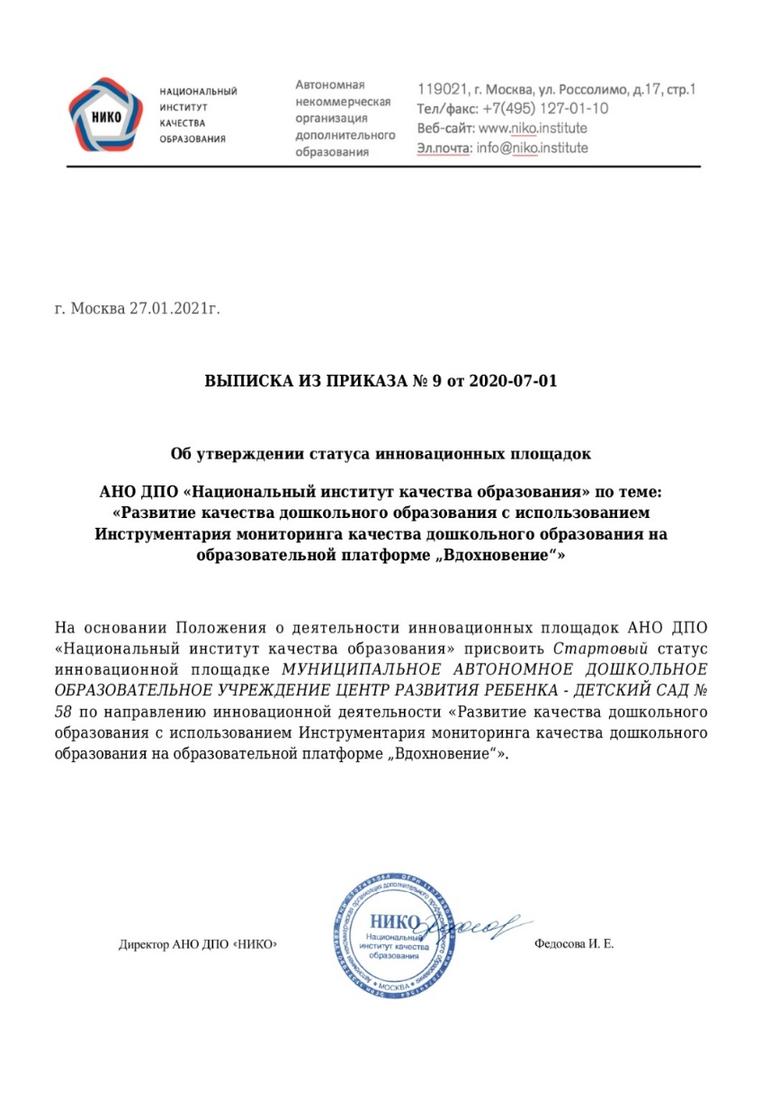
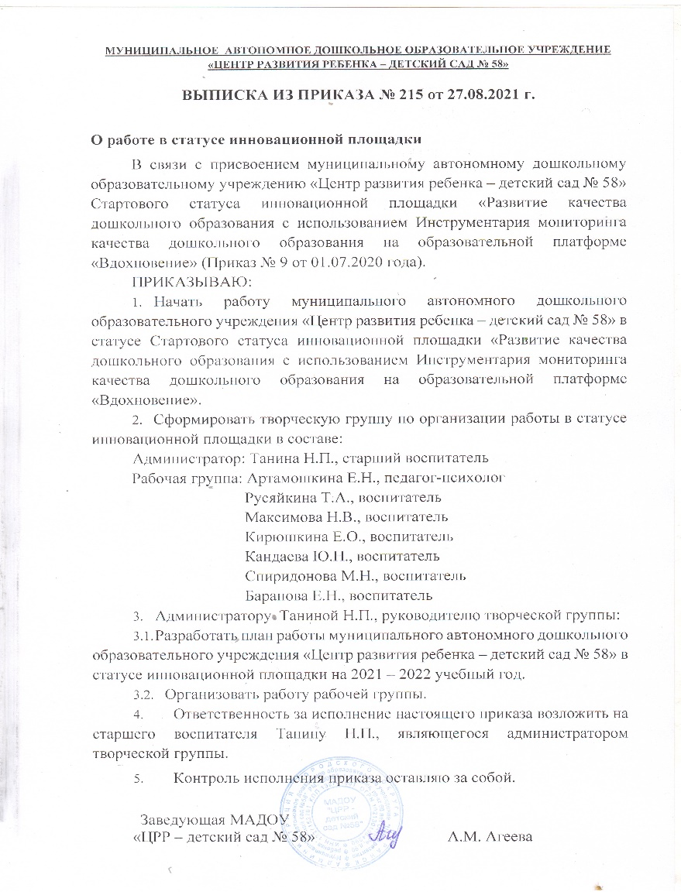
Всероссийский уровень Стартовый статус инновационной площадки МАДОУ «ЦРР – детский сад № 58» по направлению инновационной деятельности «Развитие качества дошкольного образования с использованием Инструментария мониторинга качества дошкольного образования на образовательной платформе «Вдохновение»

Slide 29
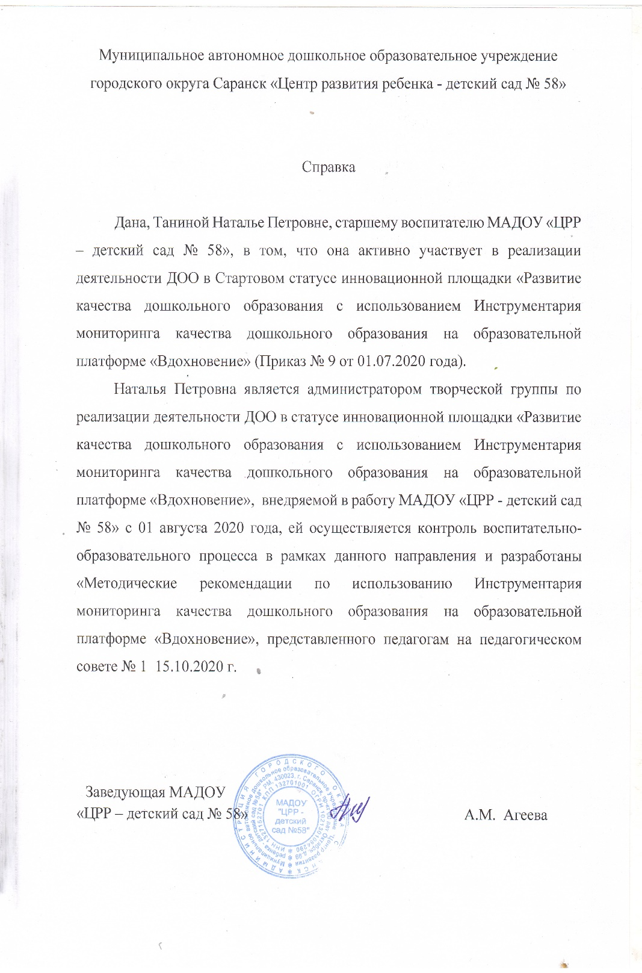

Slide 30
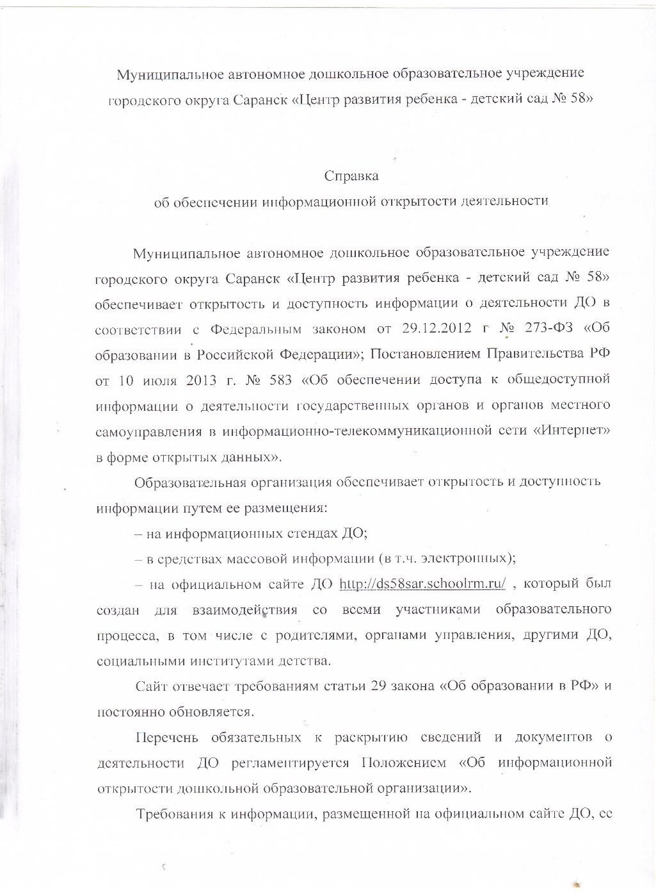
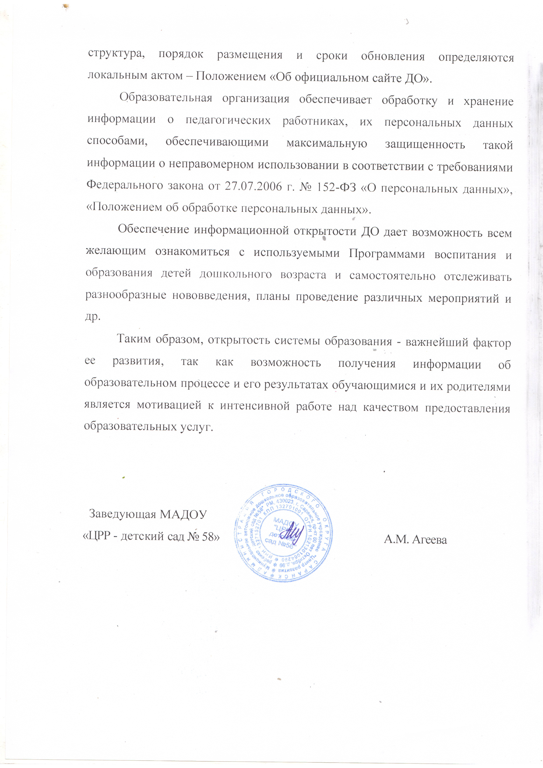
Обеспечение информационной открытости
деятельности образовательной организации.

Slide 31
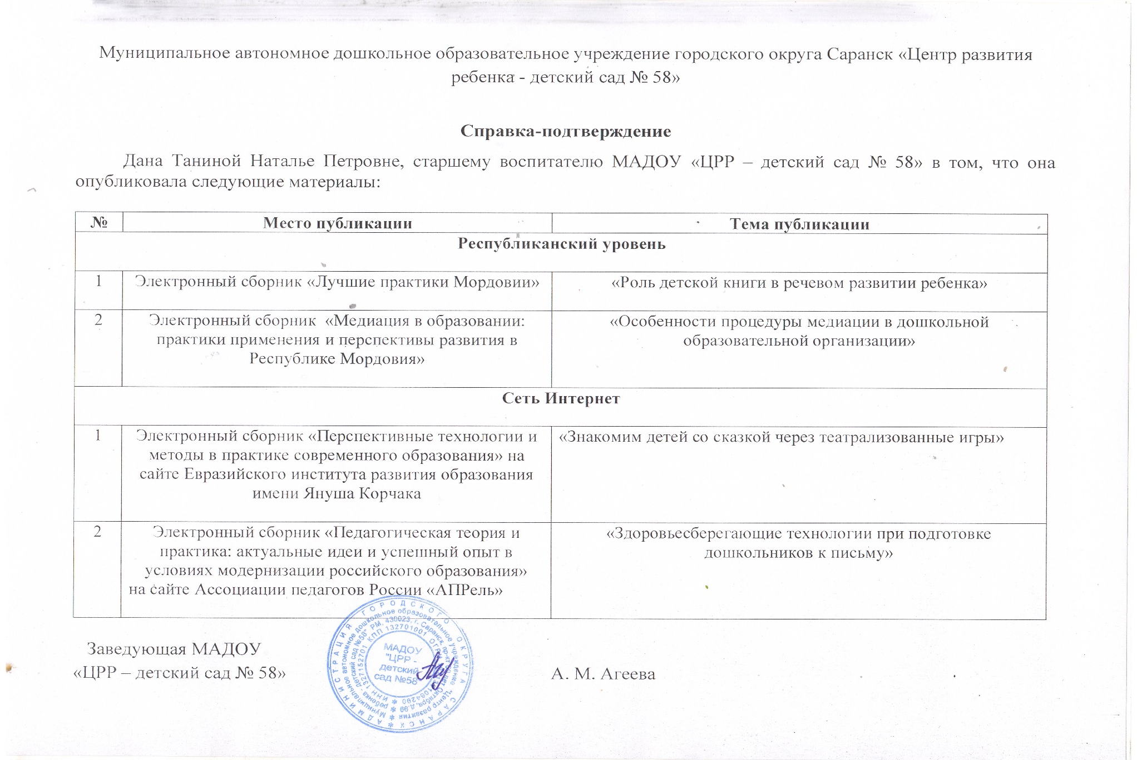
Наличие собственных публикаций.

Slide 33
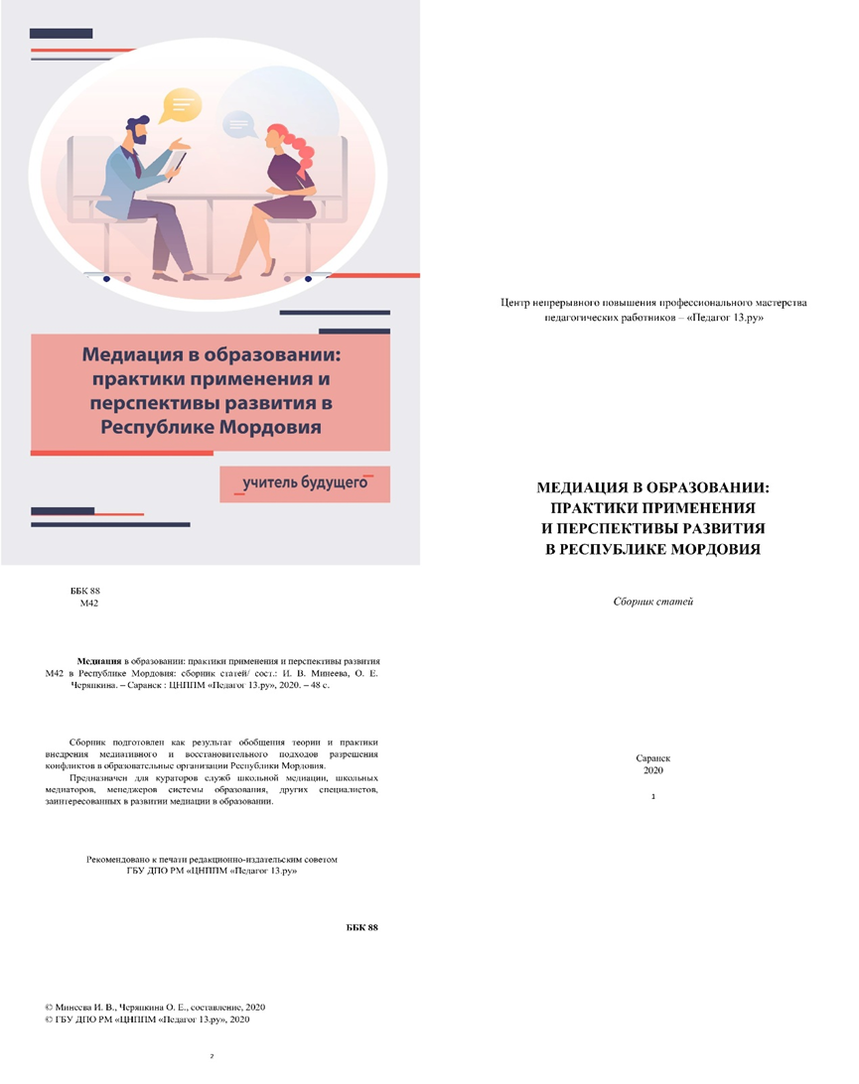
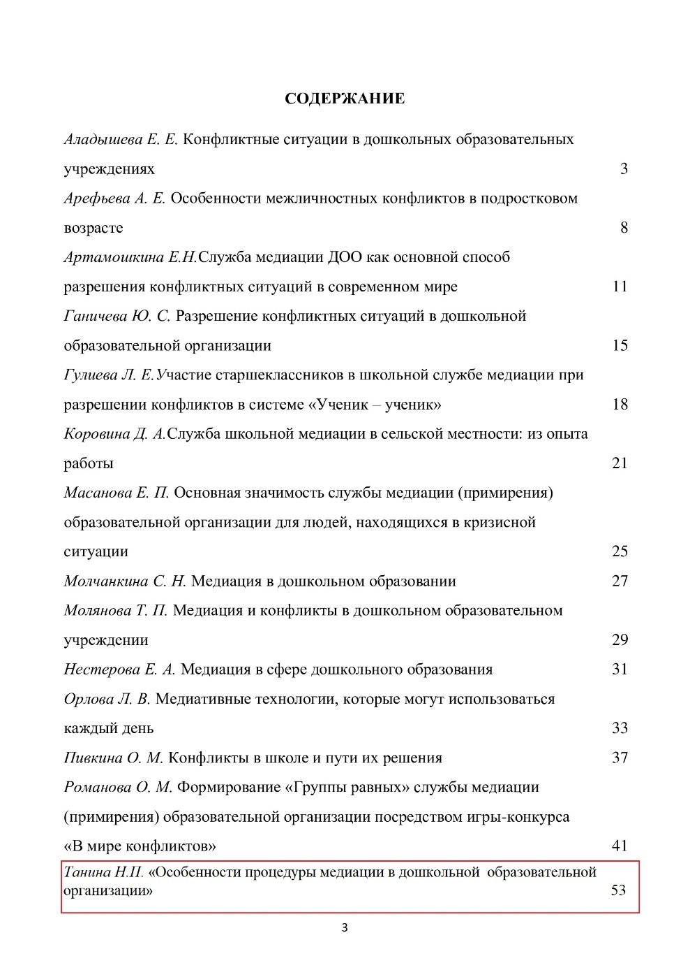

Slide 34
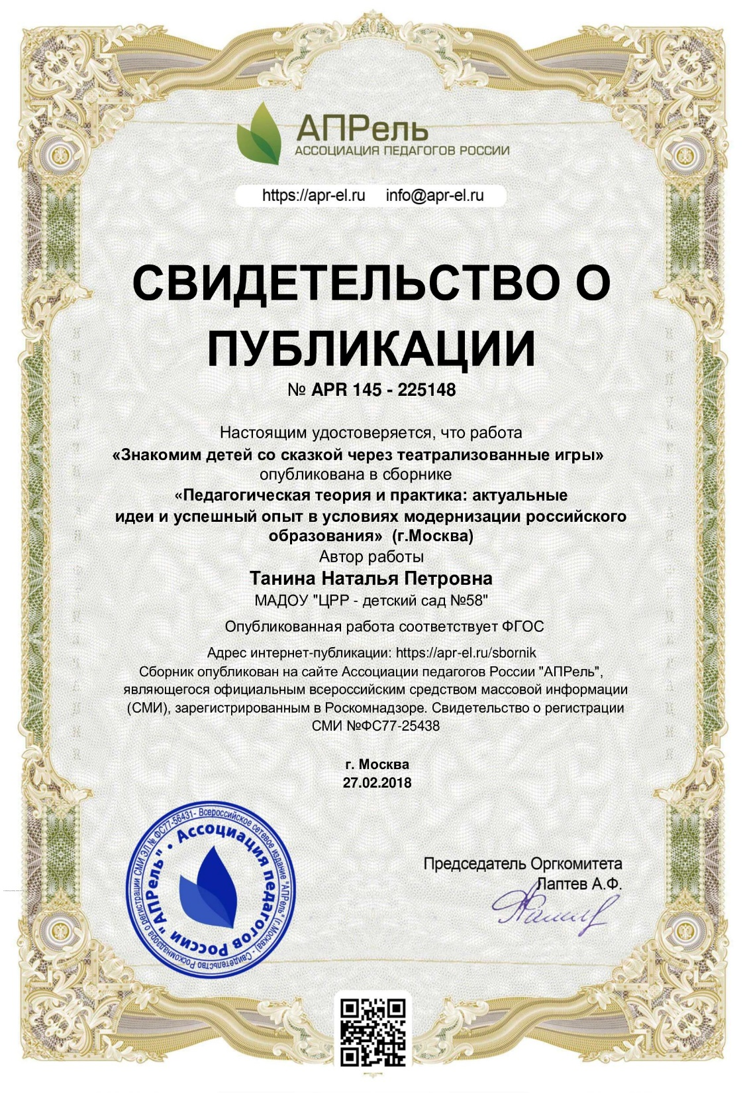
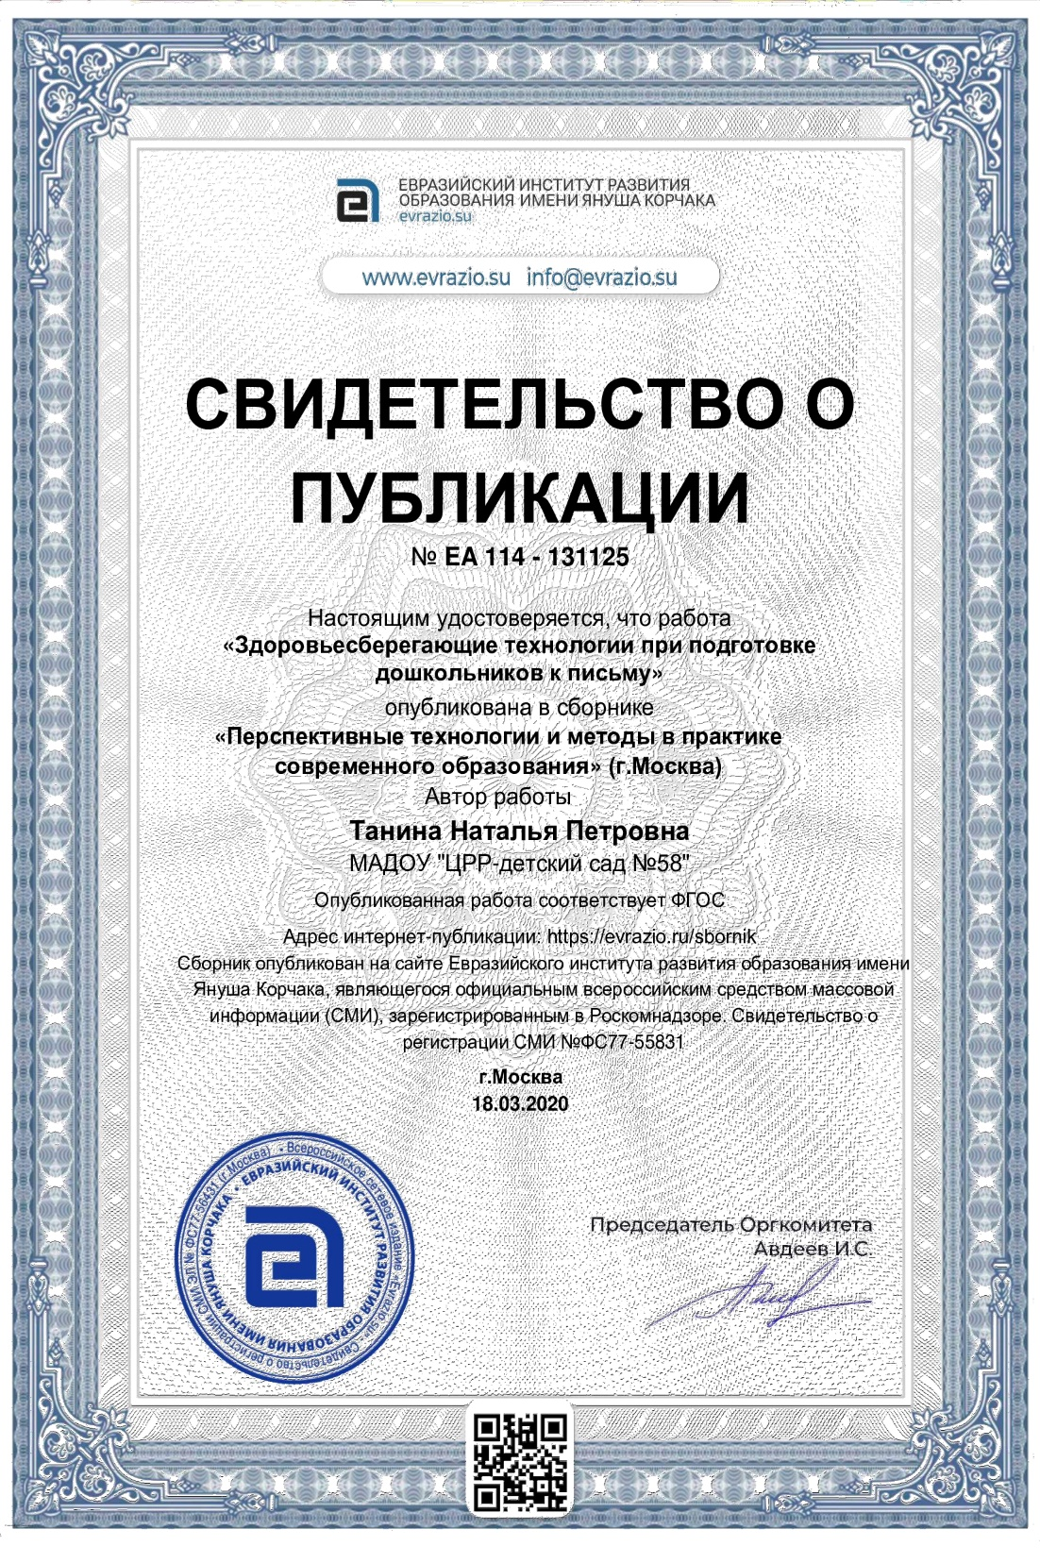

Slide 35
Наличие авторских программ,
методических пособий, методических рекомендаций.

Slide 36
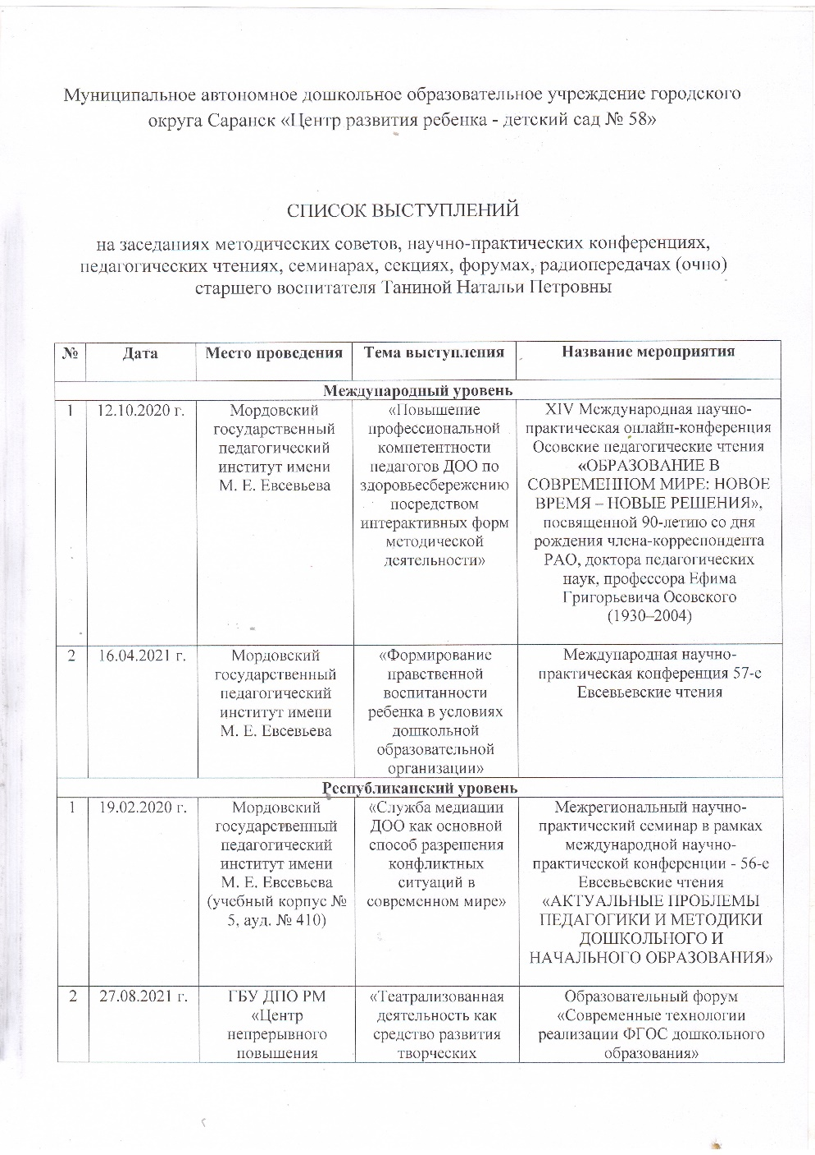
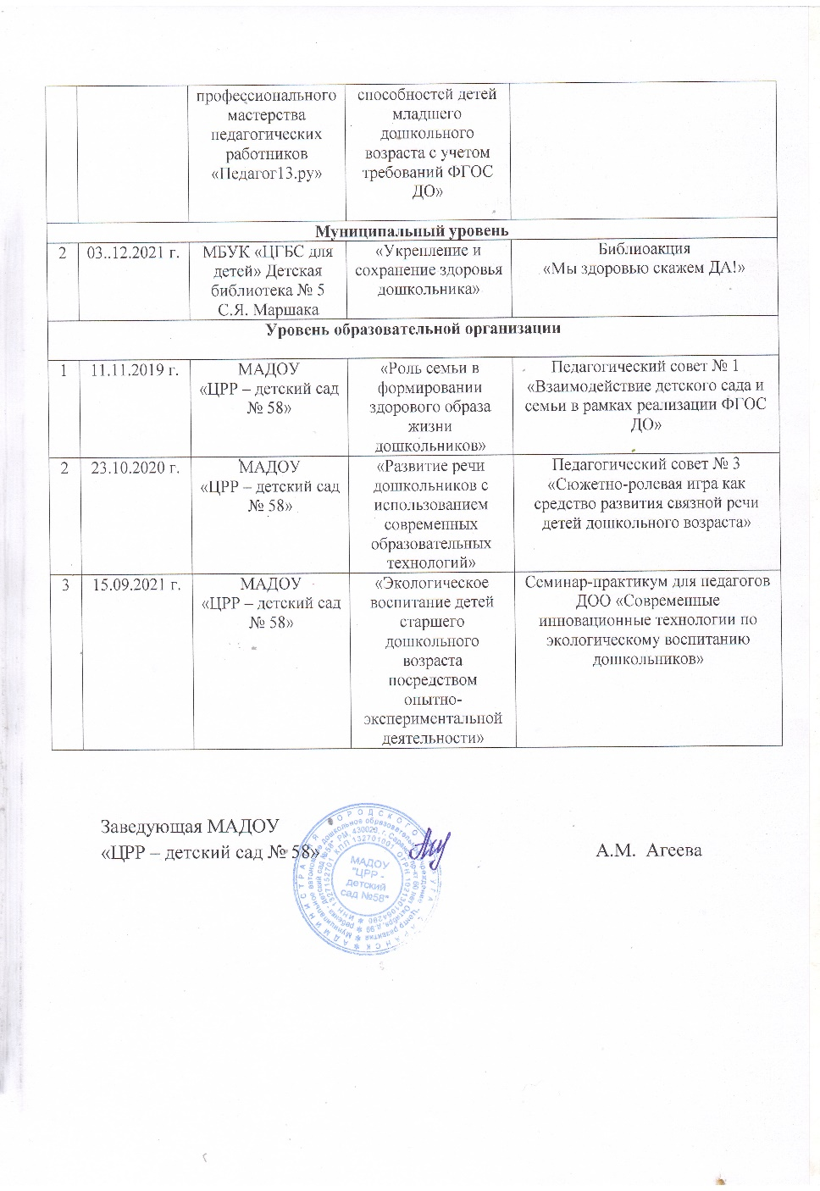
Выступления на заседаниях методических советов, научно – практических конференциях, педагогических чтениях, семинарах, секциях.

Slide 37
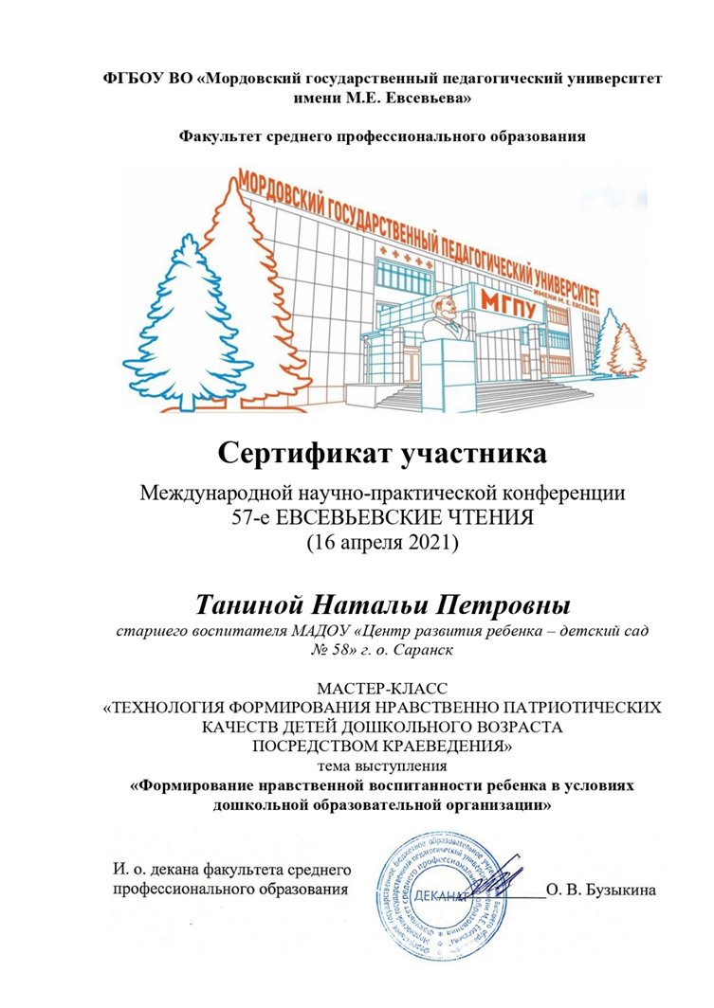
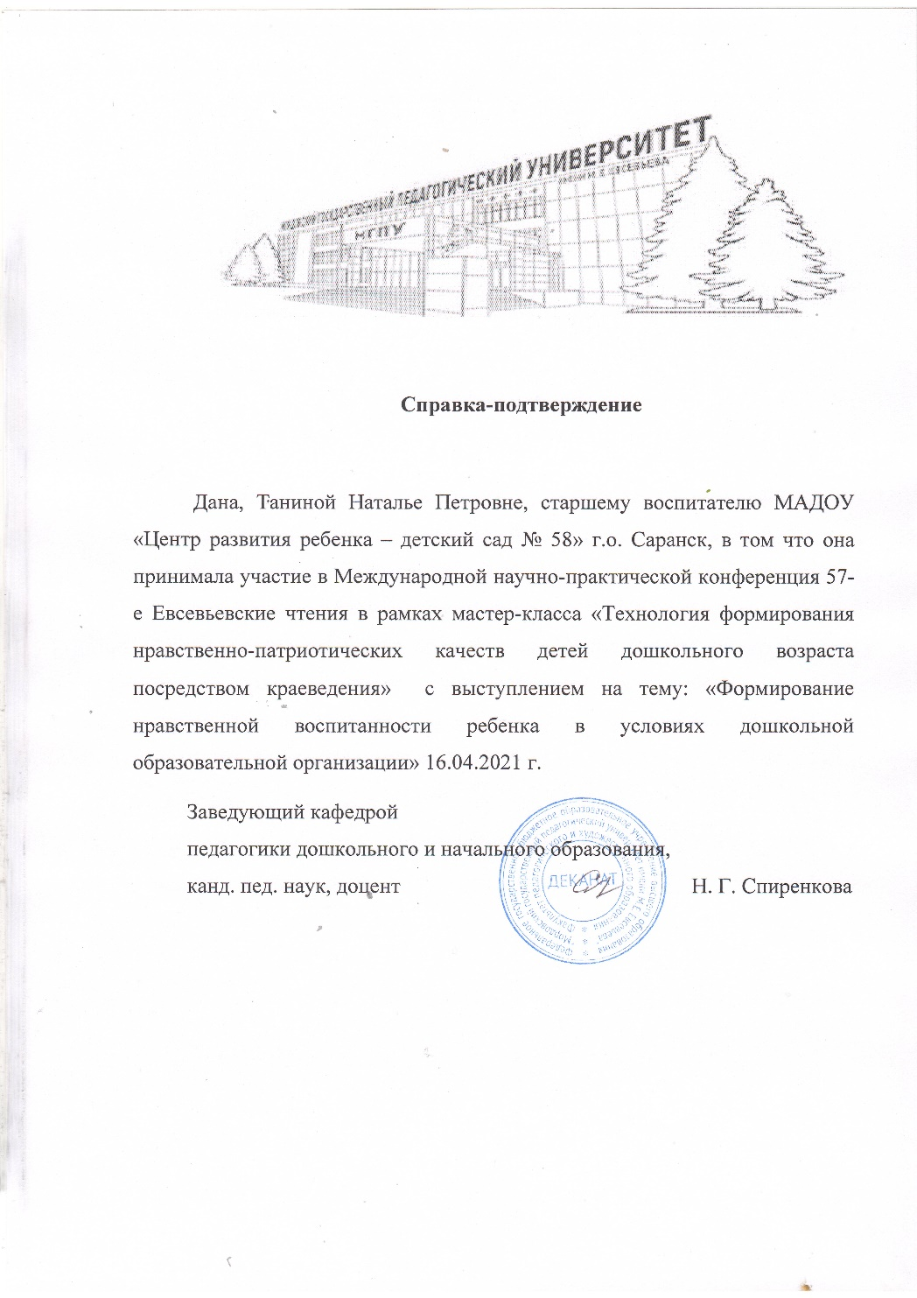

Slide 41
Проведение старшим воспитателем
открытых занятий, мастер – классов, мероприятий.

Slide 44
Экспертная деятельность.

Slide 48
Общественно – педагогическая активность: участие в работе педагогических сообществ, комиссиях, жюри конкурсов.

Slide 51
Награды и поощрения.

